Slide 1
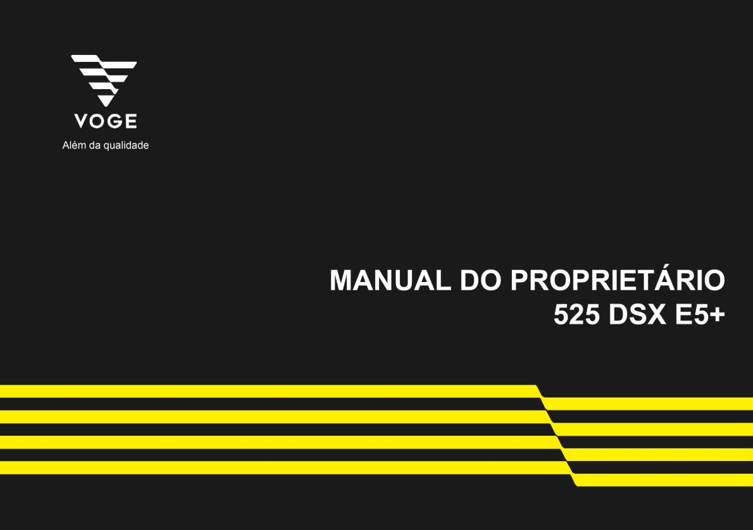
Far & Beyond Quality
DS 525 X E5+
ED.0626

Slide 2
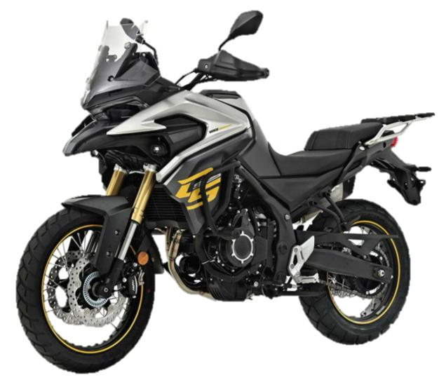
Manual do Proprietário Voge DS525X E5+
Obrigado por confiar na VOGE
Felicidades e agradecimentos por ter escolhido a VOGE!
Importante conhecer a sua moto e a si mesmo para
conduzir de forma segura nas diversas
condições da estrada; assim, leia atentamente
este manual antes de conduzir esta moto. Este
manual inclui não só a informação sobre
condução e equipamento, como também
instruções que deve seguir estritamente. O
manual inclui a informação sobre a
manutenção e cuidados que necessita ter; no
caso de ter alguma dúvida, desloque-se a uma
Concessionária VOGE, onde lhe prestarão a ajuda necessária. Que desfrute da condução, é o
nosso maior desejo.
1

Slide 3
Manual do Proprietário Voge 525DSX E5+
Sobre este manual
Este manual do proprietário inclui informação importante; deve prestar atenção às advertências e lembretes
de perigo. Mantenha este manual com você, caso precise tirar alguma dúvida em transito. As ilustrações deste pequeno manual podem ter pequenas diferenças para a sua moto, mas o conteúdo descrito é idêntico. Quando vender a moto, informe o novo proprietário para baixar ele em nosso site.
No compromisso da Voge de oferecer alta segurança e qualidade, seu desenho e constante melhoria com base na investigação nos reservamos o direito de sempre atualizar o mesmo, portanto algumas diferenças entre o manual do proprietário e a moto que adquiriu podem acontecer.
2

Slide 4

Manual do Proprietário Voge DS525X E5+
Preste atenção aos temas importantes
Siga e adote os seguintes procedimentos de manejo e manutenção segura, quando vir os seguintes símbolos
de aviso:
Δ Perigo: Este símbolo indica que existe a possibilidade de se poderem provocar lesões, morte ou possíveis danos.
Δ Advertência: Este símbolo indica que existe a possibilidade de se produzirem danos na moto.
Δ Precaução: Este símbolo indica os elementos essenciais de condução que são mais eficazes e convenientes.
Δ Perigo
Esta moto adapta-se ao condutor com o certificado correspondente de homologação apenas sob uma
condução razoável e cuidadosa. Preste atenção aos seguintes pontos:
Não se permite a reparação da moto pelo próprio utilizador.
Cumpra as leis e normativas locais.
Qualquer modificação no dispositivo ou nas peças elétricas desta moto pode influir na emissão de ruído e
no rendimento.
A melhoria constante do produto pode dar lugar a diferenças entre este manual e a moto adquirida que
estabelece a moto de série como standard e sujeita a alterações técnicas sem aviso prévio.
3

Slide 5
Manual do Proprietário Voge 525DSX E5+
Luz de aviso de anomalia na injeção “ ”........ 19
Luz de aviso de anomalia no ABS “ ”............. 20
Luz de aviso do pisca direito “⇨“..................... 20
Aviso da luz de máximos “ ” ......................... 21
Conteúdos
Obrigado por confiar na VOGE ............................... 1
Sobre este manual.................................................. 2
Preste atenção aos temas importantes.................. 3
Identificação da moto............................................. 8
Números de série ............................................... 8
Temperatura do refrigerante muito alta “ ”. 21
Aviso de baixa pressão do óleo “ ” .............. 22
Luz de aviso do Sistema de Controlo de Tração ”TCS” . 23
Painel de instrumentos com LCD a cores em negativo .............. . 24
Introdução às funções dos botões LCD em negativo ...27
Posto de condução ............................................. 9
Lado esquerdo .................................................. 10
Lado direito....................................................... 11
Debaixo do assento .......................................... 12
Instalação e uso da APP VOGE Global.............. 28
Aviso de reserva de combustível “ ” .............. 39
Informação sobre carga e acessórios ................... 13
Pontos a que deve prestar atenção durante a condução.. 14
Fechadura de ignição............................................ 16
Painel de instrumentos e luzes de aviso............... 18
Luz de aviso do pisca esquerdo “⇦ “................ 19
Pontos a prestar atenção nos reabastecimentos ............... 39
Aviso de baixa pressão do óleo “ ” .............. 41
Temperatura do refrigerante muito alta “ ”. 41
Refrigerante insuficiente.................................. 42
Intermitentes de emergência “ ”.................. 42
Luz de aviso de ponto morto “N” ..................... 19
4

Slide 6
Manual do Proprietário Voge DS525X E5+
Comandos do guiador .......................................... 43
Comutador de luzes.......................................... 44
Ajuste do guiador e retrovisores.......................50
Ajuste da manete de freio dianteiro .................52
Ajuste do seletor de mudanças.........................53
Ajuste do pedal de freio traseiro.......................54
Ajuste do punho do acelerador.........................55
Ajuste da manete de embreagem.....................56
Ajustes da suspensão........................................57
Ajustes do amortecedor traseiro......................59
Ajuste do feixe de luz do farol...........................63
Comutador de piscas........................................ 44
Intermitentes de emergência........................... 45
Interruptor corta-corrente ............................... 45
Manete do travão dianteiro ............................. 46
Botão da buzina “ ”....................................... 46
Interruptor de faróis de nevoeiro “ ”............ 46
Botão “MODE”.................................................. 46
Interruptor do ABS ........................................... 46
Interruptor TCS................................................. 47
Rodagem de uma moto nova................................64
Rodagem do motor ...........................................64
Tomada de corrente USB “
”...................... 47
Rodagem dos pneus..........................................65
Rodagem do sistema de freio...........................65
Seleto de mudanças ......................................... 48
Pedal de travão traseiro ................................... 48
Descanso lateral ............................................... 49
Ajustes antes de iniciar a marcha......................... 50
Condução da moto................................................66
Arranque do motor ...............................................67
Conduzindo ...........................................................69
Uso do seletor de mudanças.................................71
5

Slide 7
Manual do Proprietário Voge 525DSX E5+
Frenagem e estacionamento ................................ 72
Sistema ABS .......................................................... 74
Luz de aviso do ABS .......................................... 74
Verificação do nível de óleo ............................. 91
Mudança do óleo do motor ............................. 93
Mudança do cartucho do filtro de óleo ........... 94
Enchimento de óleo do motor ......................... 95
Verificação e manutenção do líquidorefrigerante... 97
Substituição do líquido refrigerante ................ 98
Manutenção do fluido de freios..................... 101
Verificação do fluido de freios........................ 101
Características do fluido de freios.................. 102
Manutenção da corrente de transmissão...... 103
Limpeza e lubrificação da corrente................ 104
Ajuste da tensão da corrente de distribuição 105
Manutenção dos pneus.................................. 107
Pressões dos pneus ........................................ 107
Verificação do limite de desgaste dos pneus. 108
Reparação dos pneus ..................................... 109
Uso do sistema ABS .......................................... 74
Sistema de Controlo de Tração TCS...................... 77
Combustível.......................................................... 78
Sistema de evaporação de gases do combustível 79
Catalisador de três vias......................................... 81
Resolução de problemas ...................................... 82
Verificações e manutenções................................. 84
Kit de ferramentas............................................ 84
Manutenção da bateria .................................... 85
Carga da bateria................................................ 85
Montagem e extração da bateria..................... 87
Uso de uma bateria externa............................. 88
Manutenção do filtro de ar .............................. 89
Manutenção do óleo do motor ........................ 91
6

Slide 8
Manual do Proprietário Voge DS525X E5+
Mudança de pneus......................................... 109
Fusíveis ........................................................... 111
Pastilhas de freios. ......................................... 113
Mudança das pastilhas de freios.................... 114
Mudança do filtro de gasolina........................ 115
Substituição de lâmpadas............................... 117
Limpeza da moto.............................................120
Modificações e acessórios...................................121
Características da moto.......................................122
Plano de Manutenção .........................................127
Torque de aperto das uniões mais importantes......130
Esquema elétrico.................................................131
Política de garantia Voge.....................................132
Armazenamento e limpeza da moto.................. 118
Armazenamento............................................. 118
Proteção da moto........................................... 119
7

Slide 9
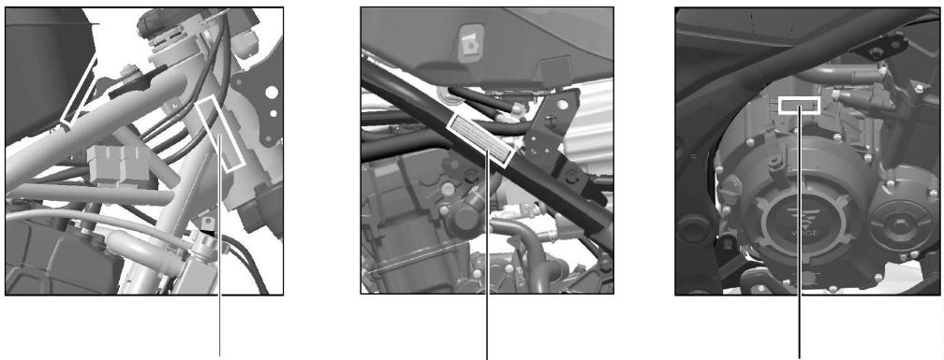
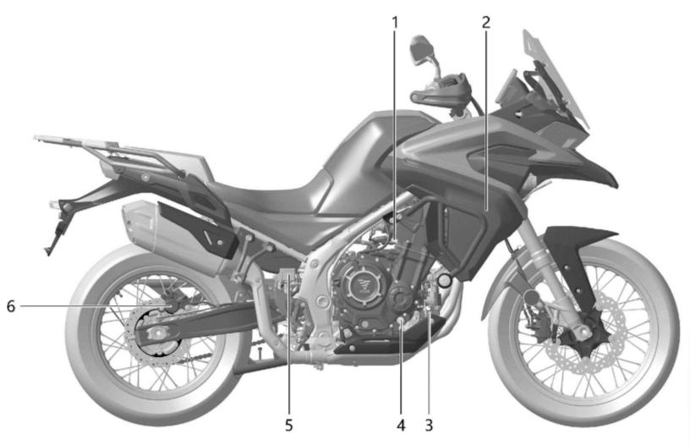
Manual do Proprietário Voge 525DSX E5+
Identificação da moto
Números de série
Número de identificação do
veículo (VIN)
Etiqueta de emissões
Número de tipo do motor
e número de série
8

Slide 10
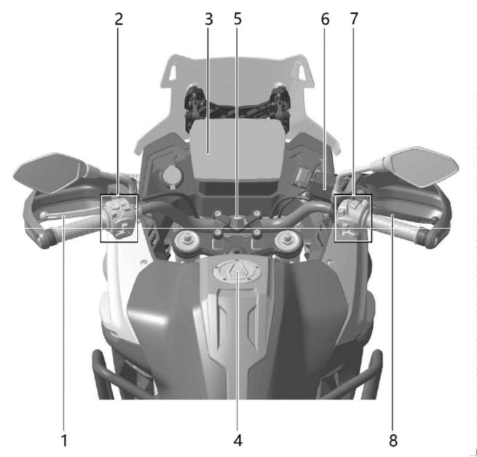
Manual do Proprietário Voge DS525X E5+
Posto de condução
1. Manete de embreagem
2. Grupo de comutadores esquerdo
3. Painel de instrumentos
4. Tampão do depósito de gasolina
5. Fechadura de ignição
6. Bomba do freio dianteiro
7. Grupo de comutadores direito
8. Manete de freio dianteiro
9

Slide 11
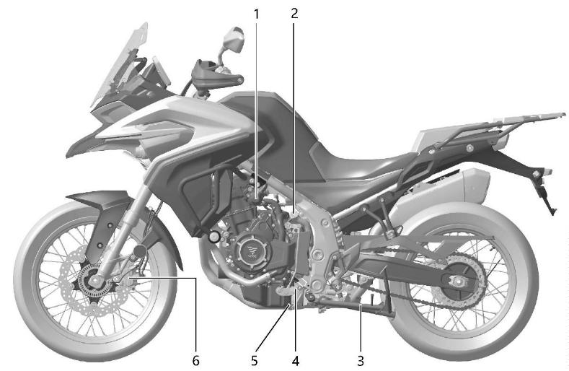
Manual do Proprietário Voge 525DSX E5+
Lado esquerdo
1. Termostato
2. Bocal de enchimento do
vaso de expansão
3. Descanso lateral
4. Seletor de mudanças
5. Parafuso de drenagem do
óleo do motor
6. Pinça do freio dianteiro
10

Slide 12
Manual do Proprietário Voge DS525X E5+
Lado direito
1. Sensor de pressão do óleo do motor
2. Bocal de enchimento do radiador
3. Cartucho do filtro de óleo
4. Sensor de temperatura
do refrigerante
5. Tampa do depósito do
fluido de freio tras.
6. Sensor de velocidade
11

Slide 13
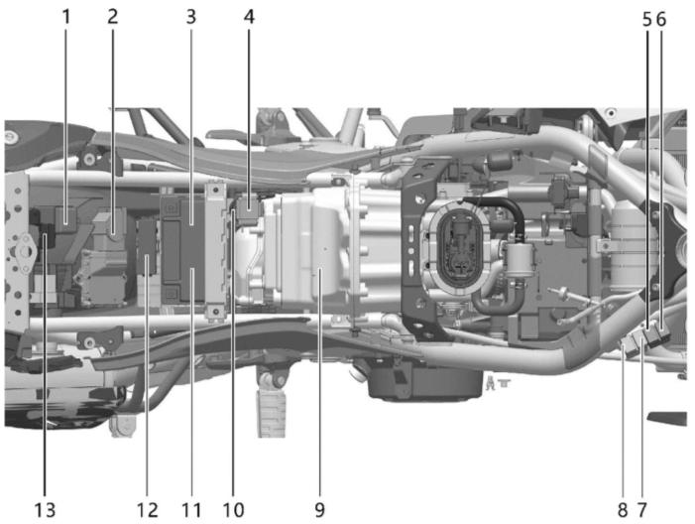
Manual do Proprietário Voge 525DSX E5+
Debaixo do assento
1. Relé de piscas
2. ECU
3. Bateria
4. Inclinômetro
5. Relé tomada de corrente
6. Relé corta-corrente
7. Relé do eletroventilador
8. Relé bomba de gasolina
9. Filtro de ar
10. Relé de arranque
11. Modulador ABS (debaixo da
bateria
12. Caixa de fusíveis
13. Conector ferramenta de
diagnóstico (OBD)
12

Slide 14
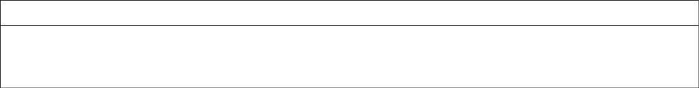
Manual do Proprietário Voge DS525X E5+
Informação sobre carga e acessórios
Δ Perigo
Uma carga incorreta, acessórios ou reparação inadequados e a manutenção indevida, podem provocar
riscos ocultos durante a condução. Verifique se a sua moto cumpre as condições anteriores e não a
sobrecarregue antes de iniciar a marcha.
Utilize unicamente peças de reposição originais e acessórios autorizados VOGE. As peças que não sejam
VOGE, acessórios incorretos ou carga inadequada podem influir negativamente no rendimento da moto, ou
mesmo infringir a lei. Por favor, tenha em conta a sua responsabilidade na sua própria segurança e na dos
outros.
Δ Precaução
Os componentes e acessórios que equipam as nossas motos foram todos especialmente desenhados e
verificados, assim, recomendamos fortemente que utilize componentes e acessórios originais e autorizados VOGE.
As alterações na repartição de pesos influem drasticamente no rendimento da moto, pelo que deve utilizar os
acessórios e a repartição de peso e passageiro recomendados.
13

Slide 15
Manual do Proprietário Voge 525DSX E5+
Pontos a que deve prestar atenção durante a condução
1. Qualquer condutor deve conhecer bem a posição adequada no assento da sua moto. Deslocamentos do
centro de gravidade ou movimentos bruscos durante a condução podem influir no funcionamento e controle
da moto. Durante a condução, o passageiro deve sentar-se firmemente na moto para evitar que bata no
condutor. Não é permitido levar animais como passageiros na moto.
2. A bagagem e carga da moto deve estar numa posição baixa para evitar mudanças no centro de gravidade da
moto. O peso da bagagem deve ser distribuído uniformemente de ambos os lados da moto. O comprimento
estendido para trás da moto não deve ser demasiado.
3. A bagagem deve estar firmemente fixa à moto e, antes de conduzir, deve confirmar que esta não se move.
No caso de sentir instabilidade durante a condução, confirme a fixação da bagagem e ajuste-a caso seja
necessário.
4. Não é permitido carregar bagagem demasiado volumosa ou pesada. A sobrecarga pode influir no
funcionamento e no rendimento do motor.
5. A instalação de acessórios e a bagagem pode diminuir o rendimento da moto. Certifique-se de que não
afeta o sistema de iluminação, a distância ao solo, o ângulo de inclinação, o rendimento da moto, a carga
sobre os pneus, o curso da suspensões ou outras atuações relacionadas com a condução.
6. Se carregar demasiado peso sobre o guidão ou sobre a suspensões, pode influir no rendimento da direção e
causar perigo durante a condução.
14

Slide 16
Manual do Proprietário Voge DS525X E5+
7. Carenagens, para-brisas ou outras peças de grande dimensão podem influir na estabilidade e na condução,
o que aumenta não só o peso, mas também a resistência aerodinâmica, reduzindo o rendimento. A instalação
destes componentes pode causar perigo, devido a não se terem comprovado no desenho original da moto.
8. Não é permitida a instalação de um sidecar ou reboque. Não assumimos qualquer responsabilidade sobre os
danos que possam ser causados pela instalação de componentes não autorizados.
Carga máxima: 150 kg, incluindo condutor, bagagem e acessórios.
15

Slide 17
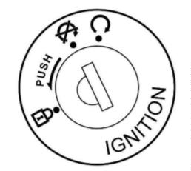
Manual do Proprietário Voge 525DSX E5+
Fechadura de ignição
A fechadura de ignição desta moto encontra-se na parte superior dianteira e
inclui o bloqueio da direção.
Esta moto está equipada com duas chaves, uma das quais é de reserva e que deverá guardar em lugar seguro.
A fechadura da ignição, bloqueio da direção, fechadura do assento, fechadura
da tampa lateral e a do tampão do depósito de combustível utilizam todas a
mesma chave.
A fechadura de ignição tem três posições: “ “ significa que o circuito de ignição está ligado e que se pode
arrancar a qualquer momento. Os restantes circuitos funcionais também estão operativos. Nesta posição não
se pode retirar a chave. “ “ significa que o circuito de ignição está desligado e não se pode arrancar a moto.
Nesta posição pode retirar-se a chave.
“ “ significa que a direção está bloqueada. Rode o guidão totalmente para a esquerda, empurre a chave e
rode-a desde a posição “ “ à esquerda para a posição “ “. Nesta posição pode-se retirar a chave. O circuito
de ignição está desligado e não se pode arrancar a moto.
16

Slide 18
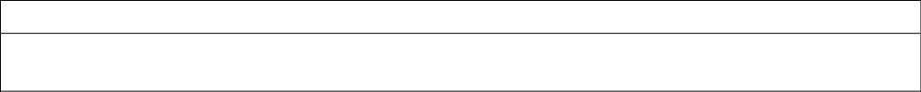
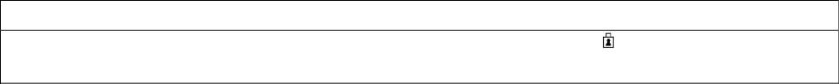
Manual do Proprietário Voge DS525X E5+
Δ Precaução
Esta moto conta com descanso lateral apenas para garantir a estabilidade no estacionamento. Quando
bloquear a direção, rode o guiador todo para a esquerda e não para a direita.
Δ Perigo
Durante a condução não é permitido rodar a chave de ignição para a posição “ “, já que pode perder o
controle da moto.
17

Slide 19
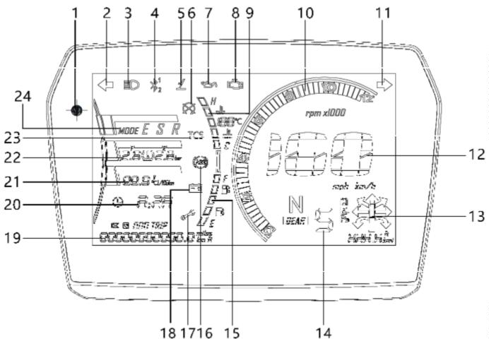
Manual do Proprietário Voge 525DSX E5+
Painel de instrumentos e luzes de aviso
1. Sensor fotoelétrico
2. Aviso do pisca esquerdo
3. Aviso de luz de máximos
4. Aviso de ligação Bluetooth
5. Aviso do descanso lateral
6. Aviso do corta-corrente
7. Aviso de baixa pressão do óleo
8. Aviso de anomalia no motor
9. Nível de temperatura e alerta
10. Conta-giros
11. Aviso do pisca direito
12. Velocímetro
13. Navegador básico
14. Indicador de mudança engrenada
15. Nível de gasolina e aviso de reserva
16. Aviso de anomalia no ABS
17. Aviso de revisão
18. Aviso de baixa tensão da bateria
19. Odômetro total/parcial/chamada a entrar/Bluetooth
20. Hora
21. Tensão bateria/Temperatura ambiente/Consumo médio
22. Pressão dos pneus e alerta
23. Aviso do TCS
24. Modo de condução Eco/Sport
18

Slide 20
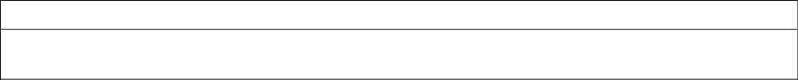
Manual do Proprietário Voge DS525X E5+
Rode a chave de ignição para a posição “ “ e o painel de instrumentos iniciará um autodiagnóstico. O painel irá
iluminar-se e começará o autodiagnóstico que mostrará o estado atual da moto. A luz de aviso de
sobreaquecimento do motor “ ” estará acesa no check-up e depois irá apagar-se. A luz de aviso de anomalia
da EFI “ “, a luz de aviso de anomalia do ABS “ “ e o aviso de baixa pressão do óleo “ “ iluminam-se
acendem-se e depois apagam-se.
Δ Advertência
Não lave o painel de instrumentos com água à pressão. Se limpar o painel de instrumentos com gasolina ou
etanol pode produzir manchas ou descoloração.
Luz de aviso do pisca esquerdo “⇦ “
Quando mover para a esquerda o comutador de piscas, esta luz de aviso irá acender, assim como os piscas
desse lado.
Luz de aviso de ponto morto “N”
Quando a caixa de marchas se encontrar em ponto morto, ilumina-se a luz de aviso “N”.
Luz de aviso de anomalia na injeção “
”
Quando se produz uma anomalia no sistema de injeção EFI ilumina-se este aviso. Quando gira a chave de
ignição para a posição “ “ o aviso “ “ acende-se. A luz de aviso “ “ irá apagar-se imediatamente quando
colocar o motor em marcha.
19

Slide 21
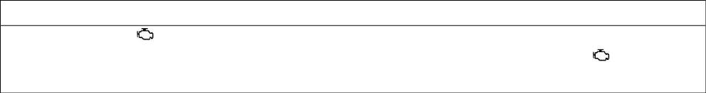
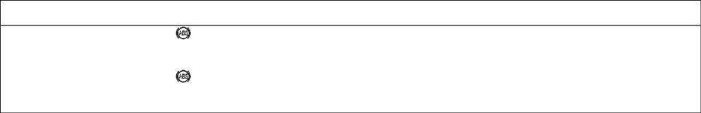
Manual do Proprietário Voge 525DSX E5+
Δ Advertência
No caso de o aviso “ “ permanecer aceso ou a piscar depois de colocar o motor em marcha, pode causar
falhas no arranque ou parar o sistema de injeção, se continuar a utilizar a moto. Se o aviso “
permanecer aceso ou a piscar, para a moto e contate de imediato com a sua Oficina Autorizada VOGE.
“
Luz de aviso de anomalia no ABS “
”
Quando o sistema de ABS tem uma anomalia, o aviso “ “ irá iluminar-se. Quando girar a chave de ignição
para a posição “ “, o aviso “ “ ilumina-se. A luz de aviso “ “ irá apagar-se imediatamente quando a moto
iniciar a marcha.
Δ Perigo
No caso de a luz de aviso “ “ se iluminar ou piscar após arrancar, se continuar a conduzir pode provocar
uma frenagem anormal das rodas ou um bloqueio. Neste caso, pare a moto.
No caso de a luz de aviso “ “ se iluminar ou piscar após iniciar a marcha, pare a moto e contate de
imediato com a sua Oficina Autorizada VOGE.
Luz de aviso do pisca direito “⇨“
Quando mover para a direita o comutador de piscas, esta luz de aviso “⇨“ irá acender, assim como os piscas
desse lado.
20

Slide 22
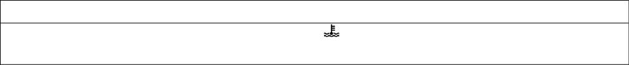
Manual do Proprietário Voge DS525X E5+
Aviso da luz de máximos “
”
Quando mudar o comutador de luzes para a posição de luzes de máximos irá acender-se a luz de aviso “ “.
Quando premir o gatilho de sinais de luzes, o aviso “ “ acende, apagando-se quando soltar o gatilho.
Temperatura do refrigerante muito alta “
”
Quanto este aviso “ ” se acender, significa que a temperatura do refrigerante do motor é muito elevada. Se
continuar a conduzir pode danificar o motor. Siga estritamente as seguintes instruções.
Δ Precaução
Quando se acender o aviso de temperatura muito alta “ ” significa que o motor está sobreaquecido.
Neste caso, se continuar a conduzir pode danificar o motor.
Quando se acender o aviso “ ”, pare a moto e desligue o motor até que a luz de aviso se apague. Verifique o
nível de refrigerante e o radiador, após o motor ter resfriado completamente.
No caso de o nível de refrigerante estar muito baixo, encha o vaso de expansão com refrigerante.
No caso de a ventoinha elétrica não funcionar quando a luz de aviso da temperatura de refrigerante alta se
acender, desligue o motor e contate com o Serviço de Assistência Técnica Voge mais próximo para solucionar
o problema.
21

Slide 23
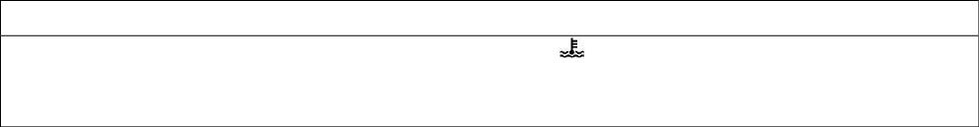
Manual do Proprietário Voge 525DSX E5+
Δ Precaução
Quando se acender a luz de aviso de temperatura muito alta “ ”, verifique se a grelha do radiador está
bloqueada por areia ou lama. Se assim for, limpe-a, ou o rendimento do radiador diminuirá de forma
significativa.
No caso de o refrigerante ser insuficiente ou a grelha do radiador estiver bloqueada por areia ou lama,
sugerimos que faça o seguinte:
-
-
Reduzir a carga para diminuir o calor gerado pelo motor.
No caso de trânsito congestionado, mantenha o motor em baixa rotação, evitando aumentar a temperatura com acelerações.
-
No caso de as ações anteriores não funcionarem, desligue o motor e contate com um Serviço de
Assistência Técnica Voge para solucionar o problema.
Aviso de baixa pressão do óleo “
”
Quando a pressão do óleo é inferior à normal, a luz de aviso “ “ acende-se.
Quando se roda a ignição para a posição “ “, a luz de aviso “ “ acende. Quando o motor arrancar, a luz de
aviso “ “ se apagará imediatamente.
Δ Precaução
A luz de aviso “ “ acende-se tanto por baixa pressão do óleo como por um nível de óleo baixo. Como tal, é
necessário verificar periodicamente o nível de óleo.
22

Slide 24
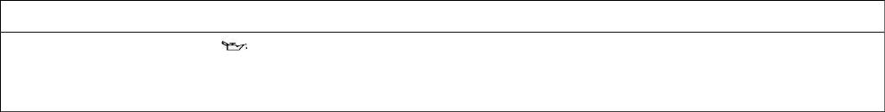
Manual do Proprietário Voge DS525X E5+
Δ Advertência
No caso de a luz de aviso “ “ permanecer acesa após ligar o motor ou durante a marcha, se continuar a
conduzir pode danificar o motor por lubrificação insuficiente devido à baixa pressão do óleo. Neste caso,
desligue o motor e verifique o nível de óleo do motor.
Luz de aviso do Sistema de Controlo de Tração ”TCS”
Quando se roda a ignição para ON, o aviso de “TCS” pisca lentamente e apaga-se quando se inicia o movimento.
Quando o aviso “TCS” se acende significa que a roda traseira está a patinar; nesse momento, o controle de
tração TCS ativa-se automaticamente, reduzindo a entrega de torque à roda traseira para que esta deixe de
patinar. Quando o controlo de tração está a funcionar, o aviso “TCS” piscará rapidamente.
Δ Advertência
Quando o controle de tração estiver ativado, e durante a condução, o aviso “TCS” se mantiver aceso,
significa que há uma anomalia no sistema de controle de tração. Contate imediatamente com um Serviço
de Assistência Técnica da Voge.
23

Slide 25
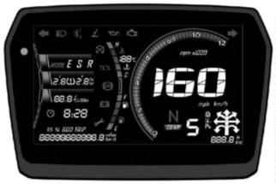
Manual do Proprietário Voge 525DSX E5+
Painel de instrumentos com tela LCD a cores em negativo
Quando se ativa o painel, este mostra a informação com os ajustes
efetuados na última vez.
Retroiluminação: O painel ajusta automaticamente a retroiluminação
Em função da intensidade da luz exterior.
Ligação Bluetooth: Quando se liga o celular ao painel através de
Bluetooth, o painel mostra as chamadas de entrada (número de telefone
que chama + nome do contato). Instale o App Voge Global no seu
smartphone para conseguir a navegação básica.
Pressão dos pneus: Uma vez calibrados os sensores de pressão dos pneus, o painel mostra a pressão atual dos
pneus dianteiro/traseiro. Quando a pressão for de ≤1,9 bar ou ≥2,9 bar, indicação da pressão do pneu e a
sua letra correspondente, “F” (dianteiro) ou “R” (traseiro), piscarão para avisar.
Conta-giros: Mostra o regime de rotações do motor em rotações por minuto (rpm) (número de voltas do
virabrequim por minuto).
Mudança engrenada: Mostra a marcha selecionada na caixa de velocidades (não mostra o ponto morto).
Velocímetro: Mostra a velocidade de cruzeiro do veículo em km/h (quilometros por hora) ou mph (milhas por
hora).
Consumo de combustível: Mostra o consumo médio de combustível a cada 100 quilometros. Quando desligar
a bateria ou reiniciar o odometro parcial, o consumo médio de combustível ficará a 0.
24

Slide 26
Manual do Proprietário Voge DS525X E5+
Temperatura do líquido refrigerante: Mostra a temperatura atual do refrigerante. Selecionando a unidade em
ºC graus centígrados, o intervalo de temperaturas será de -48ºC a 143ºC. Quando a temperatura for de
≥112ºC, acende-se a luz de aviso de alerta de temperatura alta do refrigerante e a barra do nível e
temperatura fica de cor vermelha.
Odômetro: Há dois modos para mostrar o odômetro. O modo odômetro total (ODO) mostra os quilometros percorridos desde a fabricação da moto, enquanto o odômetro parcial (TRIP) mostra os quilometros percorridos desde que se reiniciou. Fazendo uma pressão breve no botão ABAIXO alterna-se entre ODO/TRIP.
No modo ODO, faça uma pressão longa no botão ABAIXO para alternar entre unidades Imperiais (milhas) e
sistema métrico (km), tanto para o velocímetro como para o odômetro. No modo TRIP, faça uma pressão longa no botão ABAIXO para reiniciar o odômetro parcial.
No painel normal, faça uma pressão breve no botão ACIMA para alternar ciclicamente entre
Tensão/Temperatura/Consumo (por padrão é mostrada a temperatura).
Quando a ignição está em ON, faça uma pressão breve no botão ENTER para alternar entre Data (Date)/Clock
(Relógio) por padrão é mostrado o relógio.
Faça uma pressão longa no botão ENTER para entrar no modo Setup (Ajuste), faça uma pressão breve no
botão ACIMA ou ABAIXO para ajustar a pressão dos pneus.
Ajuste do relógio: Quando entrar no ajuste do relógio, faça uma pressão breve no botão ENTER e piscarão os
dígitos das horas, depois faça uma pressão breve nos botões ACIMA e ABAIXO para aumentar ou diminuir as
25

Slide 27
Manual do Proprietário Voge 525DSX E5+
horas. Uma vez ajustada a hora, faça uma pressão breve no botão ENTER para que pisquem os dígitos dos
minutos e aperte brevemente os botões ACIMA ou ABAIXO para aumentar ou diminuir os minutos.
Ajuste da pressão dos pneus: Ao entrar no ajuste das pressões dos pneus (as marcas de pressões dos pneus
dianteiro e traseiro piscam uma de cada vez), faça uma pressão breve no botão ABAIXO para entrar no ajuste
do pneu dianteiro (com uma pressão breve no botão ABAIXO alterna-se entre pneus dianteiro e traseiro), e
aperte brevemente no botão ENTER para entrar no ajuste. Começará uma contagem decrescente de 60
segundos para tirar um pouco de ar do pneu até que a pressão apareça no painel. Se tiver ocorrido uma falha nos 60 segundo de contagem decrescente, volte a apertar brevemente o botão Confirmar para voltar novamente ao ajuste até o conseguir. Quando finalizar o ajuste, faça uma pressão breve no botão VOLTAR para voltar ao estado das marcas dos pneus dianteiro e traseiro e piscar, e para sair volte a fazer uma pressão breve no botão VOLTAR para regressar à página normal.
Nível de combustível: Mostra a quantidade de gasolina restante no tanque, recordando-o que deve
reabastecer quando a quantidade for mínima. Quando o conteúdo do depósito estiver perto de acabar, este
último segmento de nível, de cor vermelha, começará a piscar, indicando a necessidade de reabastecer.
Modo de condução: existem dois modos de condução, E (Eco) e S (Sport), a mudança entre eles pode ser feita através do botã “Mode” nos camonados do lado esquedro do guidão. O modo padrão ao ligar é “Eco”.
26

Slide 28
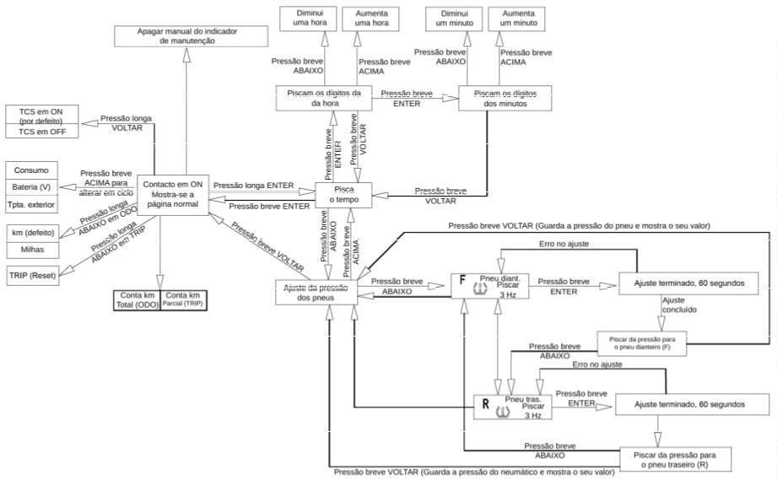
Manual do Proprietário Voge DS525X E5+
Introdução às funções dos botões na tela LCD em negativo
(por padrão)
(padrão)
27

Slide 29

Manual do Proprietário Voge 525DSX E5+
Instalação e uso do APP VOGE Global
1. Baixar a aplicação VOGE Global
1.1 Baixar da Apple:
1.1.1 Faça scan ao código QR de “Apple Download” com a câmara do iPhone; quando o identificar
corretamente, clique nas ligações para descarregar.
1.1.2 Entre na App Store do iPhone, procure "VOGE Global" e baixe o app.
1.2 Baixar de Android:
1.2.1 Abra a câmara do smartphone e faça scan ao código QR anexo identificado como “Android Download”.
1.2.2 Quando o reconhecer, baixe automaticamente.
1.2.3 Entre na Play Store do celular Android para procurar o App e baixá-lo.
28

Slide 30
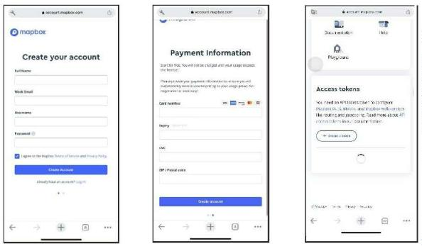
Manual do Proprietário Voge DS525X E5+
Figura 1
2. Conseguir token de Mapbox
Figura 2
Figura 3
2.1 Abra o navegador e procure Mapbox, ou clique em Mapbox.
2.2 Se não possui uma conta, registre-se, aperte “SIGN UP” e introduza a informação da conta. (Ver Figura 1)
2.3 Introduza a informação de pagamento. (Ver Figura 2)
2.4 Após registrar a conta, localize e clique em “criar um token” para solicitar a criação de um token. (Ver a
Figura 3).
29

Slide 31
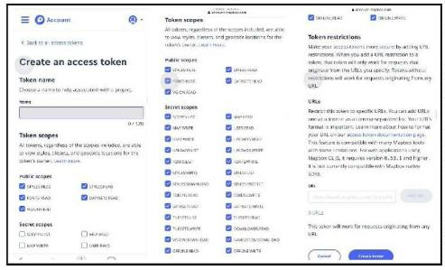
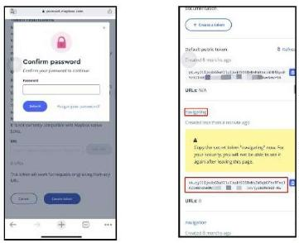
Manual do Proprietário Voge 525DSX E5+
Figura 4
Figura 5
Figura 6
2.5 Introduza a chave do token e selecione os ajustes da aplicação, em seguida clique em “criar um token” (Ver
a Figura 4).
2.6 Introduza a palavra-passe de confirmação para completar a criação do token (Ver Figura 5).
2.7 Poderá encontrar o token criado na parte inferior da página, mas não aparecerá na página da próxima vez
que iniciar sessão, pelo que deve ter cuidado em anotar e guardá-lo (Ver Figura 6).
30

Slide 32
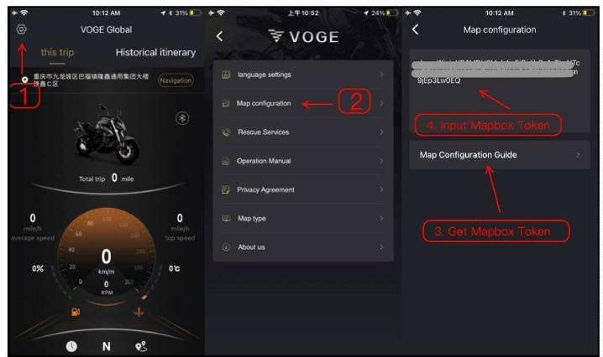
3. Configuração do VOGE Global Map
3.1 Abra VOGE Global, depois abra Setup → Map configuration → Map configuration guidance → Fill blanks
for Mapbox Token (O utilizador deve solicitar Mapbox Token e preencher os espaços em branco; caso
contrário a navegação não funciona) (Figura 7).
Figura 7
3.2 Preço do Mapbox, consulte o seguinte: O custo real baseia-se no preço mostrado na APP (Figura 8).
31

Slide 33
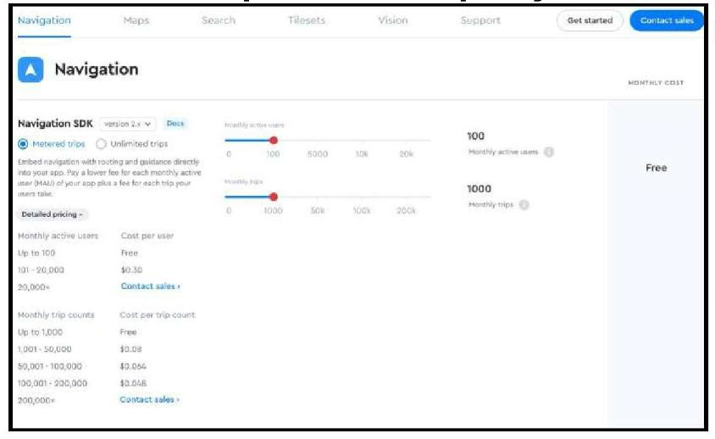
Manual do Proprietário Voge 525DSX E5+
32
Figura 8

Slide 34
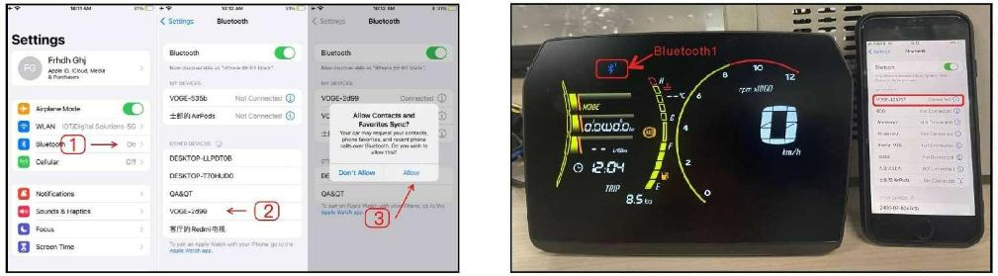
Manual do Proprietário Voge DS525X E5+
4. Uso da navegação básica de Bluetooth
4.1 Ative a moto, abra as definições do celular → Bluetooth, selecione o nome do Bluetooth da (VOGE-), e
quando estiver conectado corretamente, permita que o App consulte a agenda telefonica; quando estiver
emparelhado, na tela do painel de instrumentos acende-se o sinal Bluetooth 1.
4.2 Abra a App VOGE Global, clique no ícone de Bluetooth de (BLE-VOGE-) para começar a conexão; quando se
emparelhar corretamente, o aviso de Bluetooth mudará para a cor amarela, na tela do painel de instrumentos
acende-se o sinal Bluetooth 2.
33

Slide 35
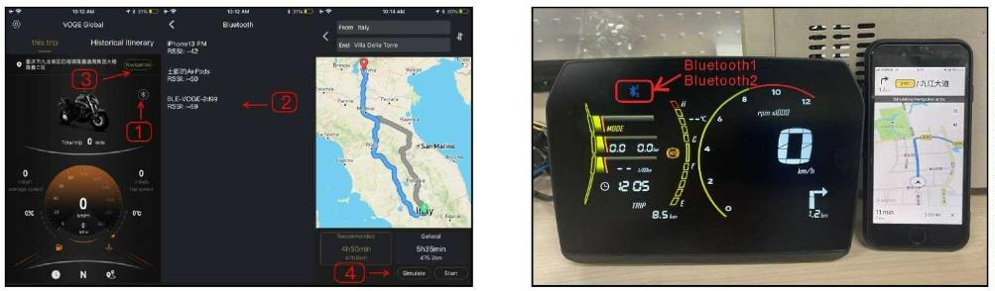
Manual do Proprietário Voge 525DSX E5+
4.3 Quando a navegação da VOGE Global estiver operacional, ao tela do painel de instrumentos mostrará a
informação correspondente.
34

Slide 36
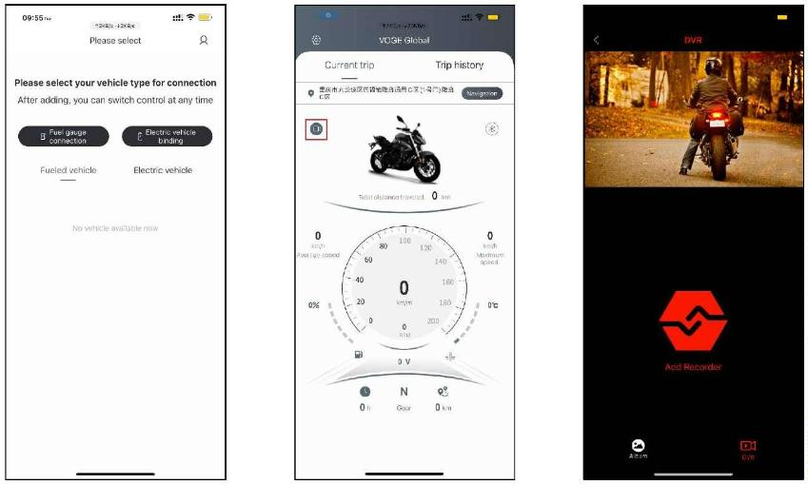
Manual do Proprietário Voge DS525X E5+
5. Uso da câmara Onboard
5.1 Abra VOGE Global, clique em [Fuel gauge connection] em seguida entre na página principal do App, clique
no ícone da câmara à esquerda, entre na página principal de DVR (câmara de vídeo).
35

Slide 37
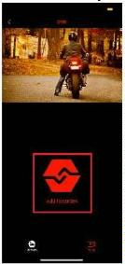
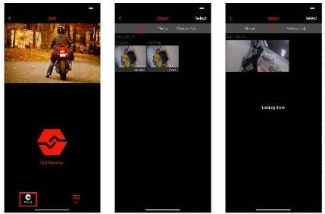
Manual do Proprietário Voge 525DSX E5+
5.2 Clique em [Add equipment] na página principal da
câmara de DVR, confirme a conexão de acordo com o
lembrete, em seguida procure a rede do gravador da
câmara da moto, que começa por “mt” nas definições
do celular, e adicione-a.
5.3 Clique em [Photobook] na página principal do DVR e
entre na sua página, em seguida clique em [Selection]
para selecionar o vídeo ou foto que queira apagar ou
adicionar.
36

Slide 38
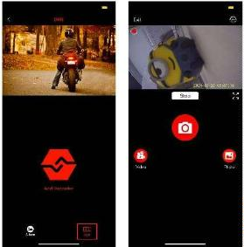
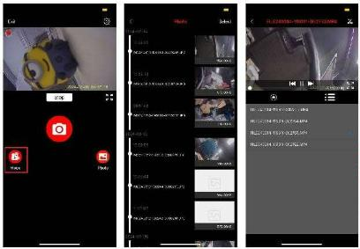
Manual do Proprietário Voge DS525X E5+
5.4 Clique em [Recorder] na página principal, e em
seguida volte à página principal da câmara (Figura da
esquerda)
5.5 Quando estiver conectada a câmara na página
principal da câmara de vídeo, clique uma vez mais no
ícone para entrar na página de gravação de vídeo em
tempo real (Figura da direita)
5.6 Na página para gravar vídeo em tempo real, clique
em [Recorder Video] para abrir a lista de vídeos, clique
naquele em que está interessado para o reproduzir.
37

Slide 39
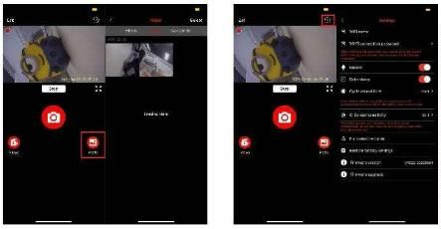
Manual do Proprietário Voge 525DSX E5+
5.7 Na página para gravar vídeo em tempo real, clique
em [Recorder photo] e chegará à lista de fotos (Figura
da esquerda).
5.8 Na página para gravar vídeo, clique no ícone do
canto superior direito para entrar na página de
definições dos parâmetros da câmara, e configure-a
segundo as suas necessidades (Figura da direita)
Δ Precaução
A interface do App e o seu funcionamento podem mudar se existir uma atualização; a interface final e o seu
funcionamento são as mesmas que a última versão descarregada do App.
38

Slide 40

Manual do Proprietário Voge DS525X E5+
Aviso de reserva de combustível “ ”
Precaução: uma quantidade insuficiente de combustível pode provocar falhas no arranque. Neste caso, se
continuar a tentar ligar o motor pode provocar danos. Rebasteça quando se acender o aviso de reserva de
combustível “ ”.
Não encha o tanque até ao topo, e mantenha o nível de gasolina acima do nível mais baixo permitido.
Nível de combustível mais baixo permitido: Mais de 2 litros.
Pontos a que deve prestar atenção nos reabastecimentos
Abra o tampão de gasolina rodando-o com a chave de ignição.
Após abastecer, volte a colocar o tampão na sua posição original e pressione-o para baixo para fechar. Nessa
altura, poderá retirar a chave do tampão. Não lave o depósito com água à pressão, para evitar que entre água.
Δ Advertência
- O combustível corrói as superfícies pintadas e pode descolorá-las. No caso de derramar gasolina sobre
superfícies pintadas, limpe-as de imediato.
- O combustível pode expandir-se quando a temperatura sobe. Neste caso, se encher o depósito até acima
pode deformá-lo ou vazar gasolina.
Não encha o depósito acima da parte inferior do bocal.
Use gasolina sem chumbo de octanagem superior a 92 octanas.
39

Slide 41
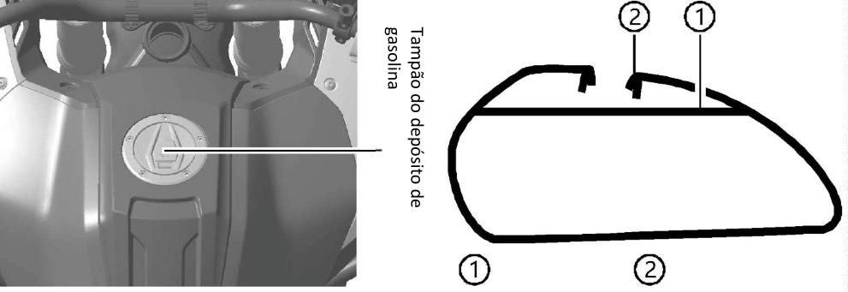
Manual do Proprietário Voge 525DSX E5+
Δ Perigo
Desligue o motor quando abastecer gasolina, não fume nem faça lume ou fontes de calor.
Nível de combustível
Bocal de enchimento
Capacidade de reserva do depósito de gasolina 2,0 L
Capacidade do depósito de gasolina: 17,6 L
40

Slide 42
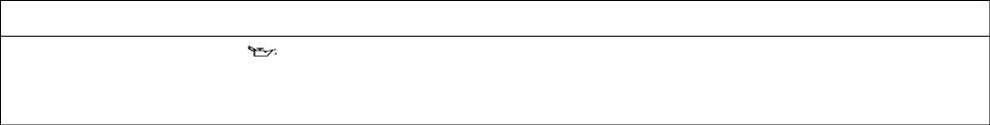
Manual do Proprietário Voge DS525X E5+
Aviso de baixa pressão do óleo “
”
Quando a pressão do óleo for inferior à normal, a luz de aviso “ “ irá acender.
Quando se roda a ignição para a posição “ “, a luz de aviso “ “ acende-se. Quando o motor arrancar, o
aviso “ “ se apagará imediatamente.
Δ Precaução
A luz de aviso “ “ ilumina-se tanto devido a baixa pressão do óleo como por baixo nível de óleo. Por isso,
é necessário verificar periodicamente o nível de óleo.
Δ Advertência
No caso de a luz de aviso “ “ permanecer acesa após ligar o motor ou durante a marcha, se continuar a
conduzir pode danificar o motor por lubrificação insuficiente devido à baixa pressão do óleo. Neste caso,
desligue o motor e verifique o nível de óleo do motor.
Temperatura do refrigerante muito alta “
”
Quanto este aviso “ ” se iluminar, significa que l temperatura do refrigerante do motor é muito elevada. Se
continuar a conduzir pode danificar o motor. Siga estritamente as seguintes instruções. No caso de o nível de
refrigerante estar muito baixo, abasteça de refrigerante o vaso de expansão.
41

Slide 43
Manual do Proprietário Voge 525DSX E5+
Refrigerante insuficiente
Se o refrigerante for insuficiente ou a superfície do radiador estiver seriamente bloqueada por sedimentos,
recomenda-se que siga os métodos apresentados em seguida:
- Diminua a temperatura do motor reduzindo a carga do veículo.
- Mantenha o motor em marcha lenta e não acelere no tráfego parado, para evitar que aumente a temperatura.
- Se nenhum dos métodos anteriores funcionar, desligue o motor e dirija-se ao Serviço Autorizado Voge para a sua reparação.
Intermitentes de emergência “
”
Quando apertar o botão “ ” todos os piscas e as suas luzes de aviso no painel de instrumentos começarão a
piscar. Use os intermitentes de emergência para advertir a outros veículos que está detido por uma situação
de emergência.
42

Slide 44
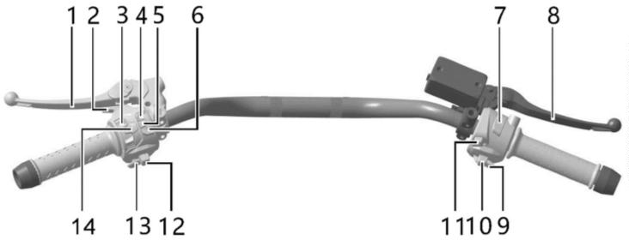
Manual do Proprietário Voge DS525X E5+
Comandos do guidão
1. Manete de embreagem
2. Comutador de luzes/sinais de luzes
3. Botões ACIMA e ABAIXO
4. Botão VOLTAR/Mudar TCS
5. Interruptor ABS
6. Botão ENTER
7. Interruptor corta-corrente
8. Manete do freio dianteiro
9. Botão do arranque elétrico
10. Interruptor de luzes de nevoeiro
11. Intermitentes de emergência
12. Comutador de piscas
13. Botão da buzina
14. Botão MODE
43

Slide 45
Manual do Proprietário Voge 525DSX E5+
Comutador de luzes
Empurre para a frente o comutador de luzes para selecionar as luzes de máximos “ ”: irão acender estas
luzes assim como o aviso “ ” do painel de instrumentos.
Mova para trás o comutador de luzes para selecionar as luzes de médios “ “: irão acender estas luzes assim como o aviso “ “do painel de instrumentos.
Desde a posição de luzes de médios “ “, mova para trás o comutador de luzes para fazer sinais de luzes aos
veículos à sua frente. Enquanto mantiver apertado este comutador irá acender-se o aviso “ ” de luzes de
máximos no painel de instrumentos. Quando soltar o comutador, selecionam-se automaticamente as luzes de
médios “ “.
Δ Advertência
Se o farol estiver iluminado antes de arrancar o motor pode esgotar a bateria. Neste caso, apague as luzes
antes de arrancar o motor.
Comutador de piscas
Quando mover o comutador de piscas para a posição ⇦, piscarão os intermitentes dianteiro e traseiro
esquerdos, assim como o avisador ⇦ do painel de instrumentos.
Quando mover o comutador de piscas para a posição ⇨, piscarão os intermitentes dianteiro e traseiro direitos,
assim como o avisador ⇨ do painel de instrumentos.
44

Slide 46
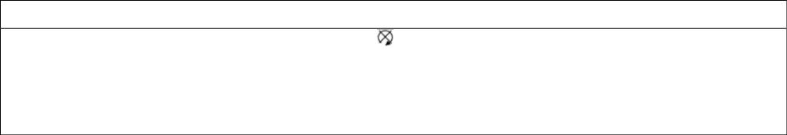
Manual do Proprietário Voge DS525X E5+
Quando pressionar o comutador de intermitentes no centro, estes irão deixar de piscar, tal com a sua luz de
aviso no painel de instrumentos.
Intermitentes de emergência
Quando apertar o botão “ ” todos os piscas e as suas correspondentes luzes de aviso no painel de
instrumentos começarão a piscar.
Use os intermitentes de emergência para advertir outros veículos de que está detido por uma situação de
emergência.
Interruptor corta-corrente
Quando mudar o corta-corrente para a posição “ “, o circuito de ignição do motor irá se desligar e não
poderá arrancar o motor. Quando mudar o corta-corrente para a posição “ “, o circuito de ignição estará
ativado e poderá arrancar normalmente o motor.
Quando o motor estiver a trabalhar, aperte o corta-corrente para a posição “ “ para parar imediatamente o
motor. O interruptor corta-corrente é a maneira mais fácil e rápida de parar o motor.
Δ Perigo
No caso de premir o corta-corrente para a posição “ “ enquanto conduz, pode provocar que se bloqueie a
roda e causar um acidente.
Não use o interruptor corta-corrente enquanto conduz.
Aperte o botão de arranque elétrico quando o corta-corrente está ligado e arrancará o motor.
45

Slide 47
Manual do Proprietário Voge 525DSX E5+
Manete do freio dianteiro
Se acionar esta manete funcionará o freio dianteiro e irá se acender a luz de stop na lanterna traseira.
Botão da buzina “
”
Quando tocar o botão “ “, soará a buzina.
Interruptor de faróis de nevoeiro “
”
Quando mover o interruptor das luzes de nevoeiro para a esquerda na posição “ “, as luzes de nevoeiro
esquerda e direita se acendem. Quando mover o interruptor para a direita, as luzes de nevoeiro se apagam.
Botão “MODE”
Quando fizer uma pressão breve no botão “MODE”, o modo de condução muda de normal para desportivo. Se
voltar a fazer uma pressão breve no botão “MODE”, mudará para o modo normal. O modo normal está ativo
por padrão cada vez que ligar o veículo.
Interruptor do ABS
Fazendo uma pressão longa no ABS, conseguirá colocar em ON ou OFF o ABS. Quando se liga a ignição, o ABS
está ativado por padrão.
Sob determinadas condições, como a condução off-road, pode não ser necessário o ABS, pelo que pode
desligá-lo. Exceto nestas situações, conduza em segurança ativando o ABS.
46

Slide 48
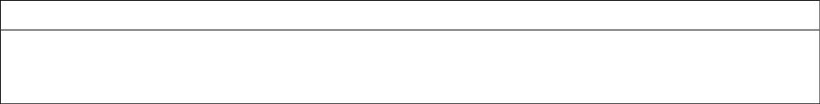
Manual do Proprietário Voge DS525X E5+
Interruptor TCS
Quando fizer uma pressão longa no botão TCS, ativará ou desativará o TCS. Sempre que ligar a ignição, o TCS
estará ativado.
Tomada de corrente USB “
”
O painel de instrumentos integra uma tomada de corrente USB com característica de saída de 5V2A. A tampa
impermeável da tomada de corrente USB está marcada com o símbolo “
poder utilizar a tomada de corrente USB.
”. Retire a tampa para o lado para
Δ Advertência
Não está incluído cabo de carga. Após usar a tomada de corrente USB, cubra bem com a tampa de borracha
impermeável para evitar que entre pó ou água na tomada de corrente da fonte de alimentação USB,
reduzindo a sua vida útil.
47

Slide 49
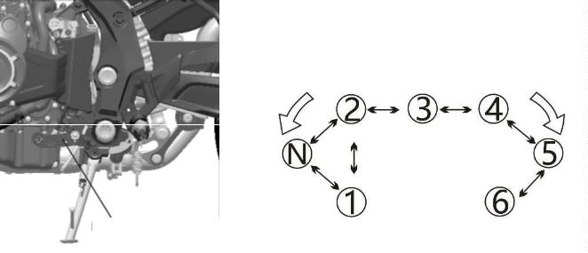
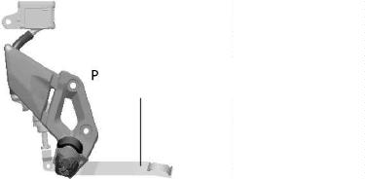
Manual do Proprietário Voge 525DSX E5+
Seletor de mudanças
Este modelo está equipado com uma caixa de seis velocidades cujo manejo se
mostra na figura
Redução
Aumento
Seletor de mudanças
Pedal de freio traseiro
Ao pisar o pedal de freio traseiro, a roda traseira freará e irá acender a luz
de freio na lanterna traseira.
Pedal de freio traseiro
48

Slide 50
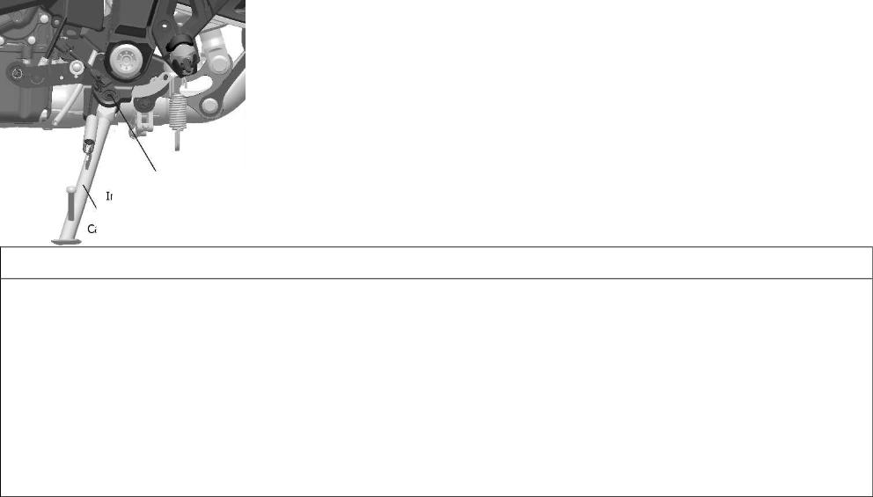
Manual do Proprietário Voge DS525X E5+
Descanso lateral
Para estacionar, este modelo só dispõe de um descanso lateral.
O descanso lateral conta com um sistema de segurança que corta a ignição
quando o descanso está acionado.
Interruptor corta-corrente
Descanso lateral
Δ Advertência
1. Se estacionar sobre um terreno mole ou irregular, a moto não estará estável.
Por isso, estacione a moto num terreno firme e plano.
2. No caso de ser necessário estacionar num declive, coloque a parte dianteira da moto virada para a subida
e engrene a primeira marcha para diminuir a possibilidade de que o descanso lateral se mova e faça cair
a moto.
3. O descanso lateral suporta principalmente o peso da moto. Não deve sentar-se sobre a moto
estacionada, já que o descanso lateral pode se deformar devido a não suportar um peso superior ao seu limite máximo.
49

Slide 51
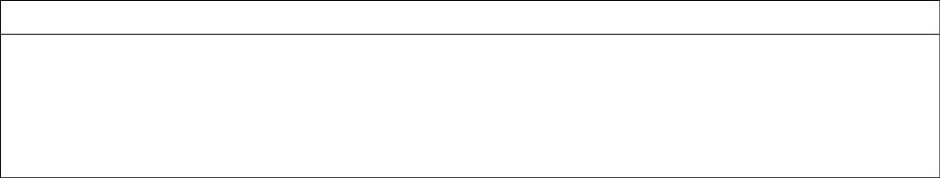
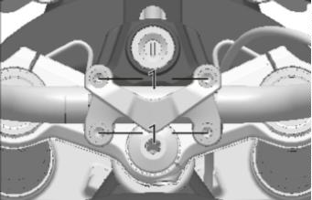
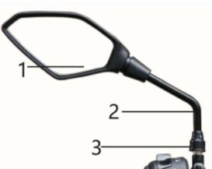
Manual do Proprietário Voge 525DSX E5+
Δ Precaução
1. O motor pode ser ligado em ponto morto quando o descanso lateral está acionado. No caso do motor
não estar em ponto morto, não se poderá ligar o motor.
2. Quando o descanso lateral estiver recolhido, acione a manete de embreagem e o motor poderá ser
ligado em qualquer marcha. Quando o motor não estiver em ponto morto, se acionar o descanso lateral o
motor irá desligar imediatamente.
Ajustes antes de iniciar a marcha
Ajuste do guidão e retrovisores
Torque de aperto dos parafusos (1): 25 Nm
50
Torque de aperto da porca (3): 40 Nm

Slide 52
Manual do Proprietário Voge DS525X E5+
Ajuste o guidão para a posição mais comoda de acordo com a sua estatura e hábitos de condução.
No caso de ser necessário este ajuste, coloque-se em contato com o serviço de assistência técnica da VOGE.
Afrouxe os parafusos (1).
Vire ligeiramente o guidão para a posição escolhida.
Aperte os parafusos (1).
Ajuste dos retrovisores (1): Ajuste os retrovisores para a posição correta segundo a sua estatura e hábitos de
condução.
A haste do retrovisor esquerdo (2) pode ser ajustada diretamente à mão.
Afrouxe a porca (3) com uma chave fixa do kit de ferramentas para ajustar o retrovisor direito, e aperte a
porca (3).
Δ Advertência
Quando tiver terminado o ajuste, confirme se existem interferências entre as mãos e o tanque quando vira
totalmente o guidão para ambos os lados. Se for necessário, volte a ajustá-lo sem interferências ou poderá
influir no controle da moto.
Δ Perigo
Não ajuste os retrovisores em movimento, ou poderá diminuir o seu controle da moto.
51

Slide 53
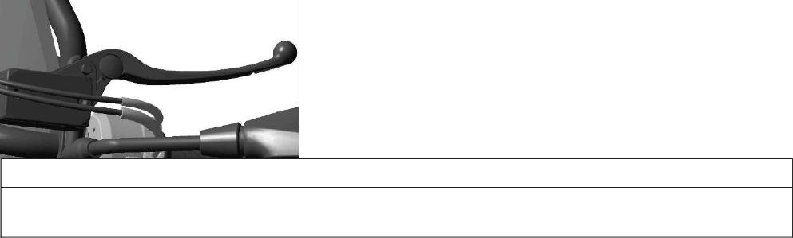
Manual do Proprietário Voge 525DSX E5+
Ajuste da manete de freio dianteiro
- O afinador de ajuste faz variar a separação entre a manete e o punho do acelerador.
AFINADOR
- O afinador tem 5 posições e regula-se do seguinte modo:
Empurre a manete para a frente.
Rode o afinador para a posição desejada.
•
•
•
Solte a manete e terá terminado o ajuste.
Δ Perigo
O ajuste da manete de freio dianteiro em movimento é perigoso. Se soltar uma mão do guiador pode perder
o controle da moto.
52

Slide 54
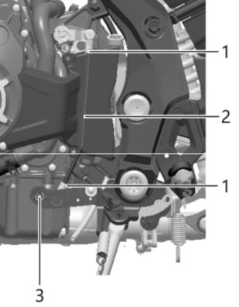
Manual do Proprietário Voge DS525X E5+
Ajuste do seletor de mudanças
O estado da estrada muda durante a condução. O seletor da caixa de
velocidades pode afetar a velocidade de condução e a força de tração.
A vareta de acionamento do seletor de mudanças ajusta-se para se adaptar aos seus hábitos de condução.
• Afrouxe as duas contraporcas (1) da vareta de acionamento com o seletor de mudanças.
•
Rode a vareta de acionamento (2) para um sentido ou outro até conseguir a altura correta do pedal.
•
Finalmente, aperte as duas contraporcas (1).
53

Slide 55
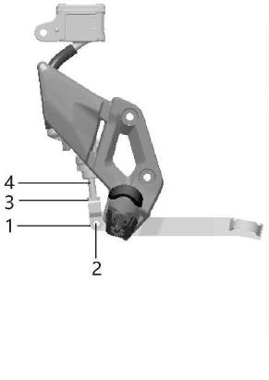
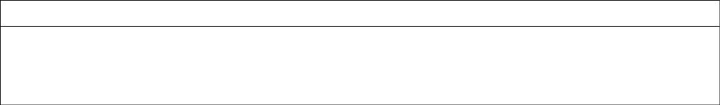
Manual do Proprietário Voge 525DSX E5+
Ajuste do pedal de freio traseiro
Mantenha a altura do pedal de freio traseiro numa posição adequada. Se
for demasiado alta, pode causar erros ao ser usada, o que provoca desgaste
nas pastilhas de freio.
Para a confiabilidade do travão, a folga do pedal de freio traseiro deve estar
entre os 25~35 mm. Para o ajustar, observe os seguintes passos:
- Retire o contrapino do eixo (1).
- Retire o eixo (2).
- Afrouxe a porca (3) da vareta de ajuste.
- Aperte ou afrouxe a vareta de ajuste (4).
Folga do pedal de freio
traseiro: 25-35 mm
Torque de aperto da porca da
vareta de ajuste: 18 Nm
- Se a apertar, subirá a altura do pedal. Se a afrouxar, baixará o pedal.
- Aperte a porca da vareta de ajuste quando conseguir a altura desejada.
- O processo de montagem é inverso ao de desmontagem.
Δ Perigo
- Troque o contrapino por um novo na montagem.
- Pise e solte o pedal de freio várias vezes para sentir o ponto de pressão.
- No caso de não sentir o ponto de pressão, contate com um serviço de assistência técnica VOGE.
- Um ajuste incorreto faz com que as pastilhas pressionem o disco, provocando danos.
54

Slide 56
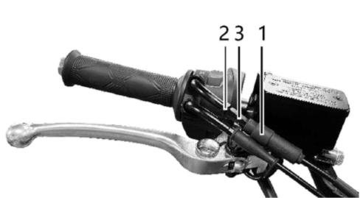
Manual do Proprietário Voge DS525X E5+
Ajuste do punho do acelerador
O punho do acelerador serve para controlar as
rotações do motor.
Para acelerar, rode-o na sua direção, a direção
oposta é a de desaceleração.
Ajuste da folga do cabo do acelerador
- Retire a capa de borracha (1).
- Afrouxe a contraporca (2).
- Rode o tensor (3) que ajusta o espaço do cabo do
acelerador num intervalo de 2~4mm.
- Bloqueie a porca (2).
- Volte a montar a capa de borracha (1).
· Uma vez ajustado o cabo do acelerador, certifique-se que o punho do acelerador retorna automaticamente
sem que a rotação aumente.
· Uma vez ajustado o cabo do acelerador, vire o guidão para os limites esquerdo e direito, certificando-se que
a rotação não sobe.
55

Slide 57
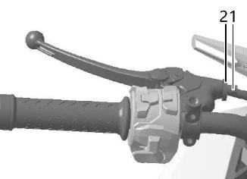

Manual do Proprietário Voge 525DSX E5+
Ajuste da manete de embreagem
Acione com firmeza a manete de embreagem quando ligar o motor,
travando ou trocando a mudança para que os discos da embreagem se
separem, desconectando a transmissão do motor.
A folga no extremo da manete de embraiagem deve estar no intervalo
de 5~8mm. No caso de ser necessário um ajuste, efetue os seguintes
passos:
- Retire a capa de borracha.
- Afrouxe a contraporca (1) e rode o tensor (2) para conseguir que a
folga esteja no intervalo de 5~8 mm.
- Bloqueie a contraporca (1) e volte a montar a capa de borracha.
Δ Advertência
Uma folga demasiado grande na manete de embreagem pode levar ao desgaste ou a uma anomalia da
embreagem e da caixa de velocidades.
Δ Precaução
- Quando ajustar o cabo do acelerador, verifique se o punho retorna automaticamente sem subir a rotação.
- Quando ajustar o cabo do acelerador, vire o guidão totalmente para ambos os lados para comprovar que
A rotação não sobe.
56

Slide 58

Manual do Proprietário Voge DS525X E5+
Afinação da suspensão
O ajuste da pré-carga da suspensão adapta-a a
diferentes condutores, carga, estilo de condução e
estado do piso.
A pré-compressão da mola realiza-se do seguinte
modo:
•
Rode o comando 1 no sentido anti-horário e a
pré-carga da mola ficará mais macia.
Rode o comando 1 no sentido horário e a pré-
•
carga da mola irá endurecer.
O ajuste da extensão da suspensão efetua-se do
seguinte modo.
•
Rode o parafuso 2 da bengala esquerda em
sentido anti-horário para diminuir o amortecimento de extensão. Rode o parafuso 2 da bengala esquerda da suspensão no
sentido horário para aumentar o amortecimento em extensão.
57

Slide 59
Manual do Proprietário Voge 525DSX E5+
O ajuste da compressão da forquilha efetua-se do seguinte modo:
•
Rode o parafuso 3 da bengala direita da suspensão no sentido anti-horário para diminuir o
amortecimento em compressão.
•
Rode o parafuso 3 da bengala direita da suspensão no sentido horário para aumentar o amortecimento
De compressão.
Δ Precaução
Para ajustar a pré-carga do comando 1 precisa de uma chave fixa com um torque de 14 Nm.
Com temperaturas baixas, verifique se as superfícies das bengalas estão congeladas antes de conduzir. No
caso de ser assim, limpe-as com um pano limpo e sem pó.
58

Slide 60

Manual do Proprietário Voge DS525X E5+
Afinação do amortecedor traseiro
O ajuste da pré-carga e do amortecimento do amortecedor
traseiro permitem adaptar-se a diferentes utilizadores, cargas,
estilos de condução e estados do piso.
A pré-carga da mola realiza-se do seguinte modo.
•
Rode o comando de ajuste (1) no sentido anti-horário para
tornar mais macia a pré-carga da mola.
Rode o comando de ajuste (1) no sentido horário para tornar
•
mais dura a pré-carga da mola.
Modo de condução só com condutor sem carga: ajuste de fábrica.
Só com condutor com 3 malas: rode o comando (1) 2 voltas no
sentido horário.
Condutor com passageiro e 3 malas: rode o comando (1) 3 voltas
no sentido horário.
Recomenda-se que realize a afinação correspondente aos
diferentes estados do piso e estilos de condução.
59

Slide 61

Manual do Proprietário Voge 525DSX E5+
O amortecimento em extensão do amortecedor traseiro realiza-se
do seguinte modo (não disponível nos modelos do Brasil):
•
Localize o comando de afinação (2) desde o lado esquerdo da
moto e rode-o no sentido anti-horário para diminuir o
amortecimento em extensão.
•
Localize o comando de afinação (2) desde o lado esquerdo da
moto e rode-o em sentido horário para aumentar o amortecimento em extensão.
Modo de condução apenas com condutor: rode o comando (2) no
sentido anti-horário até chegar ao fim e, em seguida, rode-o no
sentido horário 10 posições/cliques (posição de série).
Modo de condução com condutor e 3 malas: rode o comando 2 no
sentido horário até ao fim e, em seguida, rode-o no sentido
horário 8±1 posições.
Modo de condução com condutor e passageiro e 3 malas: rode o comando 2 em sentido anti-horário até ao
fim e, em seguida, rode-o em sentido horário 6±1 posições.
É recomendado realizar a afinação correspondente segundo os diferentes estados do piso e estilos de
condução.
60

Slide 62

Manual do Proprietário Voge DS525X E5+
Ajuste para 1º passo:
Método de ajuste: alinhe exatamente à direita do afinador de
amortecimento e rode-o no sentido horário com um aperto de 0,5
Nm até que não se mova. Em seguida, rode-o em sentido anti-
horário com um aperto de 0,5 Nm. Quando sentir que a bola
encaixa na ranhura (clique), essa é a posição de 1º passo.
O amortecimento em compressão do amortecedor traseiro ajusta-
se do seguinte modo (não disponível nos modelos do Brasil).
•
Desde o lado esquerdo da moto, rode o comando (3) – no
depósito de ar – em sentido anti-horário para reduzir o
amortecimento em compressão.
•
Desde o lado esquerdo da moto, rode o comando (3) – no
depósito de ar – no sentido horário para aumentar o
amortecimento em compressão.
Modo com condutor sem carga: rode o comando (3) no sentido anti-horário até ao fim e, em seguida, rode-o
10 posições em sentido horário (posição de série).
Modo com condutor e 3 malas: rode o comando (3) em sentido anti-horário até ao fim e, em seguida, rode-o 8
posições em sentido horário.
Modo com condutor, passageiro e 3 malas: rode o comando (3) em sentido anti-horário até ao fim e, em
seguida, rode-o 6 posições em sentido horário.
61

Slide 63


Manual do Proprietário Voge 525DSX E5+
É recomendado realizar a afinação correspondente segundo os diferentes estados do piso e estilos de
condução.
Δ Precaução
Ao rodar os comandos até ao fim, evite fazê-lo com demasiada força, para não os danificar.
Ao rodar os comandos até ao fim, volte a colocá-los na posição de série para prolongar a sua vida útil.
A afinação da pré-carga do amortecedor requer ferramentas específicas. O Serviço de Assistência Técnica da
VOGE disponibiliza este serviço.
Δ Perigo
· Não afine a pré-carga do amortecedor aleatoriamente; uma afinação inadequada pode diminuir o controle
da sua moto.
· No caso de ser necessária uma afinação, confie este trabalho ao seu Serviço de Assistência Técnica VOGE.
62

Slide 64

Manual do Proprietário Voge DS525X E5+
Ajuste do feixe de luz do farol
O farol deve manter uma altura razoável sob as diferentes cargas das
suspensões.
Para garantir a segurança da condução noturna, ajuste o feixe de luz para
se adaptar a diferentes cargas.
Na parte posterior do farol encontram-se os parafusos de ajuste para os
feixes de luzes de máximos e de médios, que se devem regular com uma
chave de estrela.
• Se apertar o parafuso de máximos baixará o feixe, e vice-versa.
• Se apertar o parafuso de médios subirá este feixe, e vice-versa.
Δ Perigo
No caso de não estar seguro sobre o ajuste do feixe de luz do farol, confie este trabalho à sua Oficina
Autorizada VOGE.
63

Slide 65
Manual do Proprietário Voge 525DSX E5+
Rodagem de uma moto nova
O período de rodagem influi em grande medida na vida útil e consumo de combustível da moto; neste caso,
leia atentamente o manual de proprietário antes de a usar. Conduzir corretamente a moto ao longo dos
primeiros 1.000 km garante o rendimento da moto e o prazer da sua condução.
Rodagem do motor
· Não importa se o motor está frio ou quente, rode o motor suficientemente em marcha lenta para permitir que o óleo se distribua de modo uniforme por todo o circuito de lubrificação.
· No período de rodagem, o regime do motor não deve ser superior às 5.000 rpm durante os primeiros 500 km
e não mais de 7.000 rpm passados os 500 km e até aos 1.000 km.
· Dentro do período de rodagem, passe frequentemente de marcha e não mantenha a marcha numa posição de única.
· Dentro do período de rodagem, evite que o motor funcione a baixos regimes com carga durante muito
tempo, já que pode aumentar o desgaste e provocar uma má adaptação dos componentes.
· Dentro do período de rodagem, exceto em caso de emergência, devem evitar-se frenagens ou acelerações
bruscas.
· Não conduza puxando um reboque. Reduza uma marcha ante de desacelerar, o que faz com que o motor
funcione sem o forçar.
· Não faça uma viagem de longo curso durante o período de rodagem, para que o motor não se sobrecarregue.
64

Slide 66
Manual do Proprietário Voge DS525X E5+
Rodagem dos pneus
- Um pneu novo tem uma superfície lisa, o que pode ser perigoso ao rodar a alta velocidade ou numa estrada
com curvas. Para alcançar a máxima aderência no asfalto é necessário rodar o pneu.
- Nos primeiros 200 km, conduza a baixa velocidade em estradas com curvas, para conseguir que a superfície
da banda de rodagem e os flancos tenham mais aderência.
- A falta de asperezas na banda de rodagem do pneu são perigosas e podem provocar um acidente; a única forma de evita-las é fazer a rodagem do pneu.
Rodagem do sistema de travões
Nos primeiros 500 km, as pastilhas de freio novas encontram-se no seu estado original, sem alcançarem a
fricção ideal. Acione com a força a manete ou o pedal de freio para compensar a eficiência do freio.
Δ Perigo
Para uma melhor rodagem dentro dos 200 km iniciais, evite as acelerações, curvas e frenagens bruscas.
65

Slide 67
Manual do Proprietário Voge 525DSX E5+
Condução da moto
No caso de a moto não ter sido bem verificada antes de iniciar a marcha, pode danificar-se e causar um
acidente. Verifique os vários elementos do seguinte modo:
· Sistema de direção
· Pneus
· Buzina
- O eixo da direção roda livremente sem
prender
- O eixo da direção não tem empenos ou
folga
- Pressão correta
- Funciona normalmente
· Interruptor corta-corrente
- Funciona normalmente
· Descanso lateral
- Profundidade dos sulcos correta
- Superfície sem rachaduras nem danos
· Óleo do motor
· Acelerador
- Folga do cabo correta
- O acelerador roda sem prender
· Sistema de travagem
- Funcionamento normal na manete e no
pedal
- Nível de óleo correto
· Sistema de refrigeração
- Nível de refrigerante correto
- Sem fugas de refrigerante
· Iluminação
- Estende-se e recolhe normalmente
- O corta-corrente da ignição funciona
quando o descanso se aciona
· Retrovisores
- Sente-se na moto em posição erguida e
- Luzes do farol e presença, lanterna/luz de certifique-se que vê através dos
- Níveis corretos do líquido de freio nas
bombas
- Tato adequado dos comandos de freios
- Pastilhas e discos sem gelo ou gordura
· Suspensões
- Ao pressionar para baixo recuperam de
forma suave automaticamente
· Corrente de transmissão
- Sem desgaste ou danos
- Tensão adequada
stop, piscas, matrícula e luz do painel de
instrumentos funcionam corretamente
· Luzes de aviso
- Os avisadores de luzes, ponto morto e
piscas funcionam corretamente. Os aviso
de pressão do óleo, injeção e baixo nível
de óleo iluminam-se ou piscam ao ligar
motor
retrovisores os objetos a 10 metros atrás
de si num campo de visão de 4 metros
- Se não for assim, ajuste os retrovisores
66

Slide 68
Manual do Proprietário Voge DS525X E5+
Arranque do motor
Recolha o descanso lateral.
Certifique-se que o corta-corrente está na posição “ ”.
Introduza a chave na ignição e rode-a para “ ”.
Confirme que o motor está em ponto morto, certificando-se que a luz de aviso “N” no painel de instrumentos
se acende.
Com estas condições cumpridas, acione firmemente a manete de embreagem com a mão esquerda por
segurança e aperte com a mão direita o botão de arranque “ ” sem rodar o acelerador.
Quando o motor funcionar solte imediatamente o botão de arranque elétrico.
Após ligar o motor, mantenha-o em marcha lenta até que tenha pré-aquecido completamente.
Este modelo dispõe de um sistema que combina a ignição e o circuito de arranque, e o motor apenas pode
arrancar nas seguinte condições:
- O motor está em ponto morto, tanto a ignição como o corta-corrente estão em posição “ “. Por segurança,
acione firmemente a manete da embreagem.
- Quando a caixa não está em ponto morto “N” e a ignição e interruptor corta-corrente estão ativados, o
motor não arranca.
- Recolha o descanso lateral e acione firmemente a manete de embreagem.
67

Slide 69


Manual do Proprietário Voge 525DSX E5+
Δ Advertência
Com tempo frio, necessitará de mais tempo para o pré-aquecimento. Um pré-aquecimento adequado ajuda
a lubrificação e diminui o desgaste do motor. Não mantenha o motor em marcha lenta durante um período
prolongado, pois a escassa refrigeração pode provocar o sobreaquecimento e danos no motor. Em tempo
frio, para um arranque rápido, aperte o botão do arranque elétrico enquanto roda ligeiramente o punho do
acelerador.
O lubrificante do motor só funciona quando o motor está em marcha. Não arranque o motor empurrando a
moto uma grande distância quando o motor não arranca. Após ligar o motor, verifique se as luzes de aviso
do painel de instrumentos estão permanentemente acesas ou piscam; no caso de o motor parar, faça a
correspondente verificação.
Δ Perigo
As emissões do escape de moto contêm CO2 (monóxido de carbono), que é um gás inodoro e incolor, mas
venenoso.
Não deve ser mantido o motor em funcionamento numa zona sem ventilação, para evitar envenenamento.
68

Slide 70
Manual do Proprietário Voge DS525X E5+
Conduzindo
· Suba na moto pelo lado esquerdo.
· Recolha o descanso lateral.
· Coloque a moto vertical ao solo e o guidão em posição reta para manter a roda orientada para a frente.
· Acione firmemente a embreagem.
· Rode lentamente o punho do acelerador, acelerando enquanto solta ligeiramente a manete da embreagem,
e a moto avançará gradualmente.
· Use capacete, luvas, botas, blusão e calças com proteções especiais, tudo isto é necessário antes de iniciar a
marcha, ainda que sejam trajetos curtos.
· Os seguintes fatores são prejudiciais para uma condução rápida; preste atenção a:
- Ajuste de pré-carga mal regulado.
- Roupa folgada.
- A sobrecarga ou o desequilíbrio da carga também podem ser prejudiciais para a condução e o
funcionamento da moto.
- Nem que seja apenas um pouco de álcool ou drogas são nocivas para os sentidos e os reflexos e não
são permitidas em absoluto.
- É proibido conduzir alcoolizado ou após ter consumido drogas.
69

Slide 71

Manual do Proprietário Voge 525DSX E5+
Δ Precaução
Este modelo está equipado com um interruptor no descanso lateral ligado à ignição. No caso de o motor
estar em qualquer marcha, mas não em ponto morto, se tiver o descanso lateral acionado o motor irá
parar imediatamente.
Δ Advertência
Não inicie o movimento numa marcha alta, já que pode danificar o motor. É imprescindível arrancar a moto
em primeira marcha.
Δ Perigo
- Certifique-se que recolheu o descanso lateral antes de arrancar, ou este pode fazê-lo cair quando virar para
a esquerda.
70

Slide 72

Manual do Proprietário Voge DS525X E5+
Uso do seletor de mudanças
Redução
Aumento
· O sistema de transmissão da caixa faz com
que o motor funcione a mais velocidade
mantendo um regime de funcionamento
normal.
· A relação de transmissão está desenhada em
relação com o rendimento do motor. Escolha
a mudança adequada de acordo com as
condições de condução. Não selecione uma
marcha alta a velocidades baixas.
· Para passagens de caixa suaves e menor
impacto na roda traseira, use a embreagem
antes de reduzir a mudança; reduza a velocidade de condução ou aumente primeiro o regime do motor.
Δ Advertência
Não controle a velocidade com a embreagem. Não faça patinar a embreagem em nenhuma mudança.
71

Slide 73
Manual do Proprietário Voge 525DSX E5+
Frenagem e estacionamento
· Diminua a velocidade libertando o acelerador antes de frear enquanto usa os freios dianteiro e traseiro.
· Quando a velocidade não for suficientemente baixa, reduza uma marcha e freie para completar o
estacionamento.
· Engrene o ponto morto e, em seguida, detenha por completo a moto.
· Quando frear com o freio dianteiro, o seu corpo se moverá para a frente e a suspensão comprime-se para
baixo. O excesso de peso pode mover repentinamente a roda dianteira; neste caso, o freio dianteiro é mais
eficiente que o traseiro e facilitará a paragem do veículo.
· Quando conduzir em estradas de montanha, usar o freio traseiro pode ser perigoso. Em situações limite, o
freio pode sobreaquecer e causar danos graves. Use de forma razoável o freio dianteiro e a retenção do
motor.
· Ao conduzir em tempo chuvoso ou numa estrada molhada, a água nas pastilhas de freio e disco pode
diminuir o rendimento da frenagem. Sugere-se utilizá-lo quando seque.
Δ Perigo
Ao desacelerar a alta velocidade, se usar só o freio dianteiro ou o traseiro pode fazer com que a moto
derrape e perca o controle, pelo que é necessário usar ao mesmo tempo os freios dianteiro e traseiro.
72

Slide 74

Manual do Proprietário Voge DS525X E5+
Δ Advertência
· Após muito tempo de condução, quando for necessário parar estacione a moto longe de crianças para
evitar queimaduras no seu motor quente.
· Não estacione em terreno macio para evitar a queda da moto e danos.
· No caso de estacionar num declive suave, engrene uma mudança e deixe a moto orientada para a subida,
para evitar que o descanso lateral recolha e a moto caia.
· Não estacione ou conduza sobre materiais combustíveis, como erva seca, pois o catalisador de três vias
funciona a temperaturas elevadas, os materiais podem prender-se e causar um incêndio.
73

Slide 75
Manual do Proprietário Voge 525DSX E5+
Sistema ABS
Luz de aviso do ABS
Quando se liga a ignição, a luz do ABS no painel de instrumentos acende-se com autodiagnóstico e em seguida
apaga-se quando a velocidade atinge os 10 km/h. No caso de a luz de aviso do ABS permanecer acesa quando a
velocidade superar os 10 km/h, isto indica que há uma anomalia no sistema de ABS e o sistema deixará de
funcionar, ainda que, neste caso, o sistema de frenagem convencional continue a funcionar, o que significa que fica
igual a uma moto sem ABS. Contacte com a sua Oficina Autorizada VOGE assim que possível, e ande com a moto a
velocidades moderadas ou num reboque, se for possível.
Δ Perigo
Se a luz de aviso do ABS ficar acesa permanentemente, significa que há uma anomalia. Se assim for, desligue
a ignição e volte a ligar. No caso de a luz se apagar quando a velocidade de condução superar os 10 km/h,
significa que tudo está bem. Caso contrário, significa que a anomalia persiste e deverá repará-la.
Uso do sistema ABS
freie a moto do mesmo modo como se não tivesse sistema ABS e acione com força a manete de freio
dianteiro e o pedal de freio traseiro ao limite, sem receio que as rodas se bloqueiem ou derrapem.
Não use apenas o freio dianteiro ou traseiro quando a moto contar com sistema ABS.
Quando o ABS funciona, a manete de freio dianteiro e o pedal de freio traseiro podem vibrar ligeiramente,
o que significa que o ABS funciona, e isto é normal.
74

Slide 76

Manual do Proprietário Voge DS525X E5+
Δ Precaução
Ao conduzir numa estrada irregular sem asfalto, a intervenção do ABS pode ser mais frequente, o que se
pode sentir claramente nas mãos e nos pés, e a distância de frenagem pode ser mais longa do que numa
estrada normal.
O uso prévio do sistema ABS poderia realizar-se numa zona segura para praticar a sentir a intervenção do
ABS e conhecer a distância de frenagem, o que lhe permitiria utilizar todo a capacidade potencial do sistema
ABS quando ocorrerem situações de emergência.
Em situações extremas, como no caso de acrobacias, as rodas registrarão uma grande diferença de
velocidade entre elas, por exemplo, quando elevar a roda dianteira ou traseira ou quando derrapar com a
roda traseira. Nestas situações o aviso do ABS pode iluminar-se e falhar o ABS. Após parar a moto, desligue
e ligue a ignição de novo e o ABS irá recuperar.
Se modificar a moto segundo as suas preferências pessoais (como o curso das suspensões, dureza das
mesmas, dimensões da rodas e pneus da roda dianteira e traseira, banda de rodagem dos pneus,
especificação das pastilhas de freio e pressão dos pneus), pode fazer com que o ABS não funcione. No
caso de necessitar de mudar os componentes citados, coloque-se em contato com a sua Oficina Autorizada
VOGE.
75

Slide 77


Manual do Proprietário Voge 525DSX E5+
Δ Advertência
Não se permite a instalação de componentes elétricos de alto consumo, o que pode causar um
fornecimento de energia insuficiente ao ABS e um funcionamento anomalo; também pode causar
interferências eletromagnéticas e provocar um sinal deficiente da roda e um mau funcionamento do ABS.
A cabeça do sensor de velocidade nas rodas dianteira e traseira tem magnetismo; verifique periodicamente
a limpeza da roda fônica e da superfície do sensor de velocidade, assim como a separação entre a roda
fônica e o sensor de velocidade, e o estado completamente plano da roda fônica, com o qual assegura um
sinal normal da roda, especialmente após rodar em estradas em mau estado.
A separação entre a fônica e o sensor de velocidade é de 0,2 a 1,2 mm
76

Slide 78

Manual do Proprietário Voge DS525X E5+
Sistema de Controlo de Tração TCS
O sistema de controlo de tração TCS é muito eficaz para controlar derrapagens comparando a velocidade da
roda dianteira e a da traseira. No caso de a diferença de velocidades ser alta, o sistema de controle ajusta o
torque do motor para evitar a derrapagem da roda posterior.
Δ Precaução
Tenha em conta as seguintes situações excecionais no funcionamento do TCS:
No caso de a roda dianteira se elevar do solo a uma velocidade muito alta, o TCS pode reduzir o torque do
motor até que a roda dianteira toque no solo novamente. Neste caso, sugerimos que volte a acelerar para
conseguir uma condução estável o mais depressa possível.
Não acelere bruscamente com o acelerador a fundo em pisos lisos, pois o torque do motor pode fazer com
que a roda traseira patine e a torne instável. Esta situação não pode ser controlada pelo TCS.
Em terrenos muito brandos, como areia ou neve, o TCS pode reduzir em grande medida a entrega de
potência à roda traseira, ou mesmo fazer com que se detenha: nestes casos, é sugerido desligar o TCS.
Exceto nas condições mencionadas, ative sempre o TCS para uma condução segura.
Consulte a página 47 para ativação/desativação do TCS.
77

Slide 79
Manual do Proprietário Voge 525DSX E5+
Combustível
· O consumo de combustível declarado para esta moto é o menor consumo a uma velocidade constante, o qual
é muito diferente da condução real. Neste caso, pode constatar que o seu consumo de combustível real é mais
elevado do que o teórico.
Para diminuir o seu consumo de combustível conduzindo corretamente a moto:
- A condução deve ser suave e constante, evitando frenagens frequentes e bruscas. Os arranques e acelerações
podem aumentar o consumo de combustível.
- Conduzir no centro das cidades é prejudicial para poupar combustível. As frenagens e arranques constantes
significam que o motor entra em marcha frequentemente.
- A velocidade economica da moto deve ser de 90 km/h. Quando se acelera de 100 a 140 km/h, o consumo de
combustível aumenta em cerca de 20%.
- Deve evitar conduzir a moto em trajetos curtos. O consumo de combustível no primeiro quilometro após o
arranque da moto é o dobro do que se verifica numa situação normal, devido ao motor não se encontrar ainda
no seu estado ideal.
- Uma insuficiente pressão dos pneus pode aumentar a sua resistência à rodagem, o que leva a um aumento
do consumo de combustível.
- As verificações e manutenção periódica também são uma forma importante de poupar combustível.
78

Slide 80
Manual do Proprietário Voge DS525X E5+
Exceto pelas razões anteriores, a sua técnica de condução pode aumentar com os quilometros percorridos. Se
quer divertir-se a conduzir, as acelerações ou desacelerações bruscas implicam que o consumo de combustível
pode ser superior do que conduzindo suavemente a uma velocidade constante.
Sistema de evaporação de gases do combustível
No caso de existir um mau funcionamento no sistema de evaporação de gases de combustível, contate com
uma Oficina Autorizada VOGE para a sua reparação. Não modifique o sistema de evaporação de gases de
combustível, já que pode violar as leis ou diretivas de emissões de gases de combustível. Após reparar o
sistema, verifique as uniões dos tubos, sem fugas de gases ou estrangulamentos. Os tubos não devem ter
apertos, rachaduras ou danos. Os vapores de combustível são recolhidos num canister (recipiente de carvão ativo) e, quando se para o motor, os vapores de combustível são absorvidos pelo carvão ativo do canister. Quando o motor está em marcha, os vapores do canister libertam-se na câmara de combustão para serem queimados, evitando que entrem na atmosfera e a contaminem.
A libertação tem a função de equilibrar a pressão de ar no depósito de combustível. Quando a pressão do ar
no depósito de combustível é mais baixa do que a exterior, equilibra-se essa pressão através do tubo do
canister. Certifique-se que os tubos de ligação não estão obstruídos, beliscados nem bloqueados, e certifique-
se que a instalação da válvula de descarga ou da bomba de gasolina não possa danificar-se e, como
consequência, o depósito de combustível possa deformar-se ou ter estufamento e danificar outros componentes.
79

Slide 81

Manual do Proprietário Voge 525DSX E5+
O diagrama mostra as ligações do sistema de controlo de evaporação do combustível.
(1) Quando o combustível aquece, os gases evaporam-se e são absorvidos através da válvula de descarga até
ao extremo “Depósito” do canister.
(2) Quando a moto se inclina mais de 60º, a válvula de descarga fecha o fluxo de vapores de gasolina desde a
válvula de descarga ao canister.
(3) O ar fresco flui desde o extremo de ligação à atmosfera até ao extremo do “Purgador” do canister, o que
conduz os vapores de gasolina ao corpo de injeção e deste ao tubo de admissão para entrar a câmara de
combustão do motor, onde serão queimados.
80

Slide 82
Manual do Proprietário Voge DS525X E5+
Catalisador de três vias
O sistema de emissões deste modelo está equipado com um catalisador de três vias que reduz os gases
nocivos das emissões do motor. Um mau funcionamento do motor pode danificar o catalisador de três vias,
pelo que é necessário seguintes as ações expostas:
· Efetue a manutenção periódica segundo a garantia e o manual do proprietário.
· Quando o motor funcionar de forma instável, entre em contato com a sua Oficina Autorizada VOGE assim
que possível.
· Quando a luz de aviso de reserva de combustível se acender, reabasteça de combustível imediatamente. Se o
nível de combustível for demasiado baixo, pode causar um fornecimento de combustível instável.
· Desligue a ignição quando o motor estiver em marcha lenta.
Δ Advertência
O catalisador de três vias é um componente frágil, pelo que apenas se pode usar gasolina sem chumbo; a
gasolina com chumbo pode danificar o catalisador de três vias e outros componentes importantes.
Δ Perigo
Não estacione ou conduza sobre materiais facilmente combustíveis, como erva seca, pois o catalisador de
três vias funciona a temperaturas elevadas e é fácil inflamar estes materiais.
81

Slide 83
Manual do Proprietário Voge 525DSX E5+
Resolução de problemas
As anomalias comuns podem solucionar-se com a resolução de problemas, mas são apenas básicas; no caso de
o problema persistir, confie a sua moto a uma Oficina Autorizada VOGE.
O motor de arranque falha
- Verificar: em ponto morto a ignição está em ON.
- Verificar: com uma marcha engrenada, ignição em ON, a manete de embreagem acionada e o descanso
lateral recolhido.
- Verificar se existe combustível suficiente.
- Verificar se existe carga suficiente na bateria.
Motor difícil de arrancar
- Se a temperatura for fria, rode ligeiramente o punho do acelerador ao ligar o motor.
- Verificar se a carga da bateria é insuficiente.
- Verificar se o óleo está espesso; confirme se é necessário substituir o óleo.
82

Slide 84
Manual do Proprietário Voge DS525X E5+
Falta potência do motor
- Verificar se o elemento do filtro de ar está limpo. Verificar se o filtro de gasolina está obstruído.
- Verificar se a moto está num local a grande altitude.
- A verificação e o ajuste incorretos podem danificar a sua moto e fazer com que não se detetem anomalias
cujos danos estão fora da política da Garantia.
- No caso de não estar seguro do seu funcionamento, entre em contato com a sua Oficina Autorizada VOGE.
83

Slide 85
Manual do Proprietário Voge 525DSX E5+
Verificações e manutenções
Kit de ferramentas
As ferramentas estão na sua caixa sob o assento do passageiro. Abra o fecho do assento, retire o assento do
passageiro e poderá ver a caixa de ferramentas.
Após o uso é necessária a lubrificação para evitar o mau estado devido a dias de chuva ou lavagens.
Para uma condução segura, a lubrificação detalhada dos componentes é uma operação necessária para
prolongar a sua vida útil:
- Eixo da manete de embreagem
- Eixo da manete de freio dianteiro
- Rolamento do pedal de freio traseiro
- Eixo do descanso lateral e gancho da mola.
- Eixo do descanso central e gancho da mola.
- Eixo das pedaleiras e a sua mola de retorno.
- Corrente de transmissão.
Δ Precaução
Exceto a corrente, que necessita de uma lubrificação especial, recomendamos graxa de lítio para outros
pontos de lubrificação.
84

Slide 86
Manual do Proprietário Voge DS525X E5+
Manutenção da bateria
A bateria deste modelo é do tipo sem manutenção, pelo que não é necessário controlar o eletrólito e a sua
densidade, mas sim verificar periodicamente a sua carga.
Δ Precaução
Se for possível, carregue a bateria durante 30 minutos antes de a utilizar pela primeira vez. Desta forma
conseguirá prolongar a vida útil da bateria.
Carga da bateria
No caso de a tensão nos terminais da bateria for inferior a 12,6 V, sugerimos-lhe que carregue a bateria:
- Carregue a bateria com uma fonte de alimentação estável de tensão em corrente contínua.
- A tensão de carga em corrente contínua deve ser de 14,5 ± 0,3 V. A corrente de carga deve ser inferior a
1,2 A.
- O tempo de carga é de aproximadamente 6~8 horas sem alcançar a corrente de carga máxima.
- Não sobrecarregue a bateria, pois poderá encurtar a sua vida útil.
- Desligue a bateria do circuito da moto antes de a carregar.
- Verifique com regularidade a limpeza dos terminais da bateria e a união dos cabos. No caso de se
encontrarem corroídos ou oxidados, limpe-os de imediato.
85

Slide 87

Manual do Proprietário Voge 525DSX E5+
- No caso de a moto não vir a ser utilizada durante muito tempo, desligue o terminal negativo da bateria.
- Quando a moto não for utilizada por mais de um mês, carregue a bateria uma vez por mês. No caso de a
bateria não ser carregada durante muito tempo, isto pode levar ao fim da sua útil.
- Carregue a bateria com um carregador adequado e siga estritamente o seu manual do proprietário.
- Após carregar a bateria por completo, desligue-a do seu carregador imediatamente.
- O tempo de carga da bateria é relativamente longo.
- Guarde e desfaça-se da bateria substituída e do eletrólito de modo a respeitar o meio ambiente, num ponto
de reciclagem.
Δ Perigo
A bateria produz hidrogênio, que é combustível: mantenha-a afastada de fontes de calor ou faíscas.
Limpar a bateria com um pano seco pode causar uma faísca electroestática, pelo que deve utilizar um pano
húmido para evitar esta situação.
86

Slide 88
Manual do Proprietário Voge DS525X E5+
Montagem e extração da bateria
- Antes de montar ou extrair a bateria, coloque a ignição em OFF.
- Desligue primeiro o terminal negativo e em seguida o positivo para extrair a bateria.
- Ligue primeiro o terminal positivo e em seguida o negativo ao montar a bateria.
- Depois de montar a bateria, coloque a ignição em ON e espere 1 minuto antes de ligar o motor, para permitir
que o circuito elétrico se inicialize.
- Se não usar a moto por um período prolongado e não desligar a bateria, pode fazer com que os componentes
elétricos esgotem a bateria, o que fará com que a sua carga seja insuficiente quando necessitar dela.
- No caso de não usar a moto durante mais de um mês, desligue o cabo negativo da bateria ou carregue a
bateria antes de a usar.
Δ Advertência
Não coloque a bateria virada ao contrário, ou o eletrólito pode sair pelo orifício do respiradouro.
87

Slide 89

Manual do Proprietário Voge 525DSX E5+
Uso de uma bateria externa
- Quando a carga da bateria for insuficiente, terá dificuldades em ligar o motor e poderá ter de usar uma
bateria externa.
- Para arrancar o motor com uma bateria externa, utilize uma pinça jacaré especial em ambos os extremos, completamente isolados do cabo de união para evitar que os cabos se toquem entre si e produzam
um curto-circuito ou uma faísca.
A bateria A é a bateria interna da moto, enquanto a B
é a externa.
O terminal positivo (1) da bateria externa B liga-se ao
terminal (2) da bateria A da moto, e o terminal
negativo (3) da bateria externa liga-se ao quadro
metálico da moto (massa). Ligue o motor; se falhar,
espere uns minutos antes da tentativa seguinte para
proteger o motor e a bateria. Deixe que o motor
funcione uns minutos antes de retirar o cabo da
bateria externa; primeiro desligue o cabo negativo e
finalmente o positivo.
88

Slide 90

Manual do Proprietário Voge DS525X E5+
Manutenção do filtro de ar
O filtro de ar encontra-se debaixo do depósito de gasolina. Se o filtro de ar estiver entupido pelo pó,
aumentará a resistência do ar de admissão, tendo como resultado uma diminuição da potência e um aumento
do consumo.
· No caso de conduzir em zonas com pó, aumente a frequência de limpeza e a substituição do elemento do
filtro de ar.
89

Slide 91
Manual do Proprietário Voge 525DSX E5+
Limpeza e substituição do elemento do filtro de ar:
- Retire o assento.
- Retire a bateria.
- Retire os quatro parafusos da tampa da caixa do filtro de ar e retire-a.
- Retire o elemento filtrante e os quatro parafusos que o fixam.
- Limpe cuidadosamente o elemento do filtro de ar com ar comprimido.
- Um filtro partido ou o seu elemento podem permitir que entre pó no motor, danificando-o. No caso de
perfuração do filtro ou do elemento, troque-os.
- Uma posição incorreta do elemento na montagem pode permitir que entre pó no motor, danificando-o.
Confirme que ficou bem montado.
Δ Precaução
Ao limpar o elemento, sopre com ar comprimido desde o lado da grelha metálica. No caso de soprar desde
o outro lado, o pó pode manter-se e diminuir o efeito de limpeza.
90

Slide 92

Manual do Proprietário Voge DS525X E5+
Manutenção do óleo do motor
O óleo assegura a lubrificação efetiva dos componentes do motor, para além de ajudar a diminuir a
temperatura do mesmo, conseguindo um maior rendimento devido a este arrefecimento. O óleo também
ajuda na selagem do motor, pelo que a manutenção do óleo é muito importante para o motor.
Verificação do nível de óleo
· A verificação do nível e o enchimento de óleo realizam-se no cárter
pelo lado esquerdo da moto, como se mostra na figura.
Método para verificar o nível de óleo:
- Desligue o motor e deixe que este arrefeça.
- Certifique-se que a moto está em posição vertical.
- Verifique o nível de óleo através do visor de verificação (1).
- O nível correto de óleo do motor deve encontrar-se entre as marcas
superior e inferior do visor de verificação do nível de óleo.
- No caso de o nível de óleo estar acima da marca superior, esvazie um
pouco de óleo.
- No caso de o nível de óleo estar abaixo da marca inferior, encha com um pouco de óleo.
- Após terminar de esvaziar ou encher de óleo, verifique de novo o nível de mesmo.
91

Slide 93


Manual do Proprietário Voge 525DSX E5+
Método para drenar o óleo
No caso de o nível de óleo ser demasiado alto, retire o parafuso de
drenagem de óleo (1) com uma chave específica como se mostra na
figura, na parte inferior esquerda do motor.
Esvazie um pouco de óleo e em seguida volte a apertar o parafuso de
drenagem de óleo (1).
Um nível de óleo demasiado baixo ou alto pode danificar o motor.
Certifique-se que o nível de óleo é o correto.
Δ Precaução
O óleo pode expandir-se com o aumento de temperatura, pelo que o nível de óleo varia com a temperatura.
O óleo num motor quente pode ser mais alto, e mais baixo quando está frio, o que é normal.
A verificar o nível de óleo, certifique-se que a moto está em posição vertical ao solo e o motor frio.
92

Slide 94

Manual do Proprietário Voge DS525X E5+
Mudança do óleo do motor
· Quando a moto chegar ao período de manutenção, substitua o óleo do motor.
· Substitua o óleo quando o motor estiver quente para o drenar completamente.
· O método de mudança de óleo é o seguinte:
- Coloque a moto em posição vertical sobre um cavalete auxiliar.
- Desenrosque o tampão de enchimento em sentido anti-horário retire-o.
- Coloque um recipiente adequado sob o parafuso de drenagem de óleo e, em
Anilha vedante de cobre
seguida, retire-o para drenar o óleo.
- Enrosque o parafuso de drenagem de óleo antes de encher com óleo novo, retire e guarde o tubo de
drenagem de óleo, e em seguida aperte o parafuso de drenagem de óleo no cárter.
Δ Advertência
Quando o voltar a montar, mude o parafuso de drenagem e a sua anilha de cobre vedante por uns novos:
no caso de não se adotarem peças originais, pode provocar vazamento de óleo.
Δ Perigo
A drenagem completa pode fazer-se quando o motor está quente, mas o óleo quente e o silenciador podem
provocar queimaduras; drene o óleo antes que o parafuso e o silenciador arrefeçam por completo.
93

Slide 95

Manual do Proprietário Voge 525DSX E5+
Mudança do cartucho do filtro de óleo
· Quando chegar o período de manutenção, mude o cartucho de
filtro de óleo do motor.
· Mude o cartucho do filtro de óleo quando drenar o óleo do
motor.
· Coloque um papel absorvente de óleo ou um pano de algodão
debaixo da tampa do cartucho do filtro de óleo para evitar que o
óleo toque na superfície do motor ao retirar a tampa.
· Retire a tampa do cartucho do filtro de óleo (1) com a ferramenta
especial.
Cartucho do filtro de óleo
· Retire o cartucho do filtro de óleo e drene o óleo.
· Troque o cartucho do filtro de óleo por um novo.
· Volte a montar o cartucho do filtro de óleo no seu lugar com a junta tórica na tampa do cartucho do filtro de
óleo ou podem causar vazamento de óleo.
Δ Advertência
Verifique e confirme que a junta tórica na tampa do cartucho do filtro de óleo está em bom estado, caso
contrário, troque-a por uma nova. Troque o cartucho do filtro de ar por um original VOGE, caso contrário
pode danificar o motor.
94

Slide 96

Manual do Proprietário Voge DS525X E5+
Enchimento de óleo do motor
- Confirme que o parafuso de drenagem de óleo e a sua anilha
vedante estão bem montados e apertados.
- Confirme também que a tampa do cartucho do filtro de óleo
está bem montada, assim como todos os parafusos e juntas que
se tenham desmontado.
- Encha com 2.500 ml de óleo novo pelo orifício de enchimento
do cárter de óleo; certifique-se que o nível de óleo se encontra
entre os níveis MAX e MIN, e depois aperte o parafuso do
orifício de enchimento de óleo do motor. Ligue o motor,
mantenha-o em marcha lenta durante alguns minutos e verifique se não surgem fugas de óleo.
- Volte a verificar o nível de óleo.
Δ Advertência
Não utilize óleos de características incorretas ou de má qualidade, já que podem danificar o motor, o
sistema de injeção, e reduzir a vida útil da vela ou o catalisador no silenciador.
95

Slide 97

Manual do Proprietário Voge 525DSX E5+
Δ Precaução
As características de óleo recomendadas são: SAE 10W/40 com qualidade API SJ ou superior e um volume de óleo de 2,5 litros.
No caso de a temperatura exterior ser inferior aos 10 ºC, sugere-se utilizar um SAE 5W/30 com qualidade SJ
ou superior.
Desfaça-se do óleo usado e do cartucho do filtro de óleo de forma respeitadora do meio ambiente.
A Voge Brasil recomenda lubrificantes MOTUL 5100 10W40
96

Slide 98

Manual do Proprietário Voge DS525X E5+
Verificação e manutenção do líquido refrigerante
O líquido refrigerante elimina o calor dos componentes do motor, mantendo-o na
Vaso de
sua temperatura normal de funcionamento.
expansão
- Certifique-se que o nível de refrigerante e o seu abastecimento se realizam no
vaso de expansão.
- Desligue o motor.
- Devido a que o refrigerante pode expandir-se com a temperatura, verifique o seu
nível quando o motor arrefecer.
- Certifique-se que a moto está em posição vertical.
- Observe o nível no vaso de expansão e assegure-se que este se encontra dentro
das marcas LOWER (inferior) e UPPER (superior).
- No caso de o nível de refrigerante estar abaixo da marca LOWER, adicione
refrigerante desde o bocal do vaso de expansão.
- No caso de o nível de refrigerante estar demasiado alto, o refrigerante pode
expandir-se com o aumento de temperatura, o que conduz ao transbordar do tubo
Vaso de expansão
de descarga. Não o encha demasiado.
- O adicionar frequente de refrigerante indica um mau funcionamento. Neste caso, contate com a sua Oficina
Autorizada VOGE.
97

Slide 99

Manual do Proprietário Voge 525DSX E5+
Δ Advertência
No caso de o vaso de expansão ter secado por completo, não encha de líquido refrigerante. Nesta situação,
o ar que entrou no sistema de refrigeração deve extrair-se primeiro, o que só pode ser efetuado por uma
Oficina Autorizada VOGE.
Substituição do líquido refrigerante
Parafuso de drenagem do refrigerante
Bocal de enchimento do refrigerante
98

Slide 100
Manual do Proprietário Voge DS525X E5+
Drenagem do líquido refrigerante:
- Mantenha a moto numa posição vertical sobre um cavalete auxiliar.
- Coloque uma bandeja sob o motor.
- Retire o parafuso de drenagem do refrigerante no lado inferior direito do motor, já que todo o
sistema de refrigeração está interligado para que todo o refrigerante possa sair por esse orifício.
- Volte a montar o parafuso de drenagem quando o refrigerante tiver drenado por completo.
· Enchimento do líquido refrigerante:
- O refrigerante circula entre o radiador e o vaso de expansão.
- Abra o tampão do radiador e encha de refrigerante.
- Observe desde o bocal de enchimento do radiador se o refrigerante encheu completamente,
enquanto pressiona o tubo de descarga para expulsar o ar até que esteja cheio, e em seguida
enrosque o tampão.
- Após enroscar o tampão, arranque o motor durante 30 segundos para se assegurar que o
refrigerante preenche todo o circuito.
- Desligue o motor e abra o tampão do radiador quando o motor arrefecer para comprovar que o
refrigerante está realmente cheio. No caso de o nível baixar, volte a encher até ao nível superior.
Repita este passo as vezes necessárias até que alcance o nível correto.
- Finalmente, retire o tampão de borracha do vaso de expansão até que o nível de refrigerante alcance a
posição entre as marcas de UPPER e LOWER.
99

Slide 101


Manual do Proprietário Voge 525DSX E5+
Δ Advertência
Não utilize água da torneira já que pode danificar o sistema de refrigeração.
Não misture refrigerantes de diferentes características devido às incompatibilidades da sua composição.
- Deverá utilizar-se um refrigerante mais adequado no caso de a temperatura exterior ser mais fria que
a marcada na etiqueta da embalagem.
- O refrigerante recomendado pela VOGE tem um ponto de congelamento de -45 ºC de etilenoglicol.
No caso de ser necessário substituí-lo, confie na sua Oficina Autorizada VOGE.
A Voge Brasil recomenda liquido refrigerante MOTUL
Δ Precaução
Para garantir um melhor rendimento do líquido refrigerante, substitua-o a cada dois anos.
Características recomendadas do refrigerante: ponto de congelamento de -45 ºC de etilenoglicol.
Volume de enchimento 1,5 litros.
Desfaça-se do líquido refrigerante usado de modo a respeitar o meio ambiente.
Δ Perigo
Durante o enchimento, deixe que o motor arrefeça quando voltar a abrir o tampão do radiador depois do
motor ter funcionado, ou o líquido refrigerante quente pode ser expulso através do bocal do tampão e
provocar queimaduras.
100

Slide 102

Manual do Proprietário Voge DS525X E5+
Manutenção do fluido de freios
O fluido de freios é um meio importante para transmitir a potência de frenagem no sistema de frenagem
hidráulica, que necessita de um rendimento confiável a alta e baixa temperatura, e ao mesmo tempo deve ser
anticorrosivo. Escolha o fluido de freio adequado.
Verificação do fluido de freios
· O nível fluido de freio demasiado baixo no depósito da bomba pode provocar a entrada de ar no
sistema de frenagem, o que irá diminuir o rendimento dos freios; é necessária uma revisão periódica.
· A verificação e enchimento realizam-se nos depósitos das bombas dos freios dianteiro e traseiro.
· O nível do fluido não deve superar a marca MAX. No caso de ser inferior à marca MIN, por favor encha-o
imediatamente.
101

Slide 103
Manual do Proprietário Voge 525DSX E5+
· O fluido de freio é corrosivo. No caso deste entrar em contato com uma superfície pintada ou de
plástico, pode provocar corrosão.
Δ Advertência
Quando se abre a tampa para encher o fluido dos freios, pode provocar a entrada de ar ou água, o que
diminui drasticamente o rendimento da frenagem, ou mesmo a sua falha. Neste caso, coloque-se em
contato com a sua Oficina Autorizada VOGE para que o encham ou substituam.
Δ Precaução
Não misture fluidos de freios de diferentes marcas ou características devido a que a incompatibilidade
entre componentes pode diminuir o rendimento da travagem.
Características do fluido de freio
· No caso de existir água ou impurezas no fluido de freio, é necessário substituí-lo ou filtrá-lo, já que a
pressão de frenagem pode ser insuficiente, diminuindo o seu rendimento. Isto é particularmente importante
em zonas húmidas.
· O fluido de freio pode deteriorar-se quando se usa por mais de 2 anos; neste caso é necessário substituí-
lo rapidamente.
Características do fluido de freios: DOT4 LV, desfaça-se do fluido de modo respeitador para com o meio ambiente.
A Voge Brasil recomenda fluido de freios MOTUL
102

Slide 104
Manual do Proprietário Voge DS525X E5+
Manutenção da corrente de transmissão
A corrente de transmissão deste modelo tem elos com pinos de O-rings que retêm o óleo de lubrificação no
seu interior. Esta corrente não tem elo de engate, pelo que a sua substituição necessita de ferramentas
especiais e só pode ser realizada numa Oficina Autorizada VOGE.
Verifique ou ajuste a corrente antes de cada utilização e confirme se não apresenta os seguintes problemas:
- Pino flexível da corrente - Alojamentos dos pinos danificados - Placa da corrente oxidada – Elos presos
- No caso de que se encontrem os problemas anteriores, coloque-se imediatamente em contato com a sua
Oficina Autorizada VOGE mais próxima.
O desgaste da corrente também pode fazer com que a coroa ou o pinhão exibam os seguintes problemas:
- Coroa ou pinhão desgastados.
- Dentes da coroa/pinhão partidos ou rachados.
- No caso de se encontrarem os problemas anteriores, coloque-se de imediato em contato com a Oficina
Autorizada VOGE mais próxima.
Δ Precaução
Verifique o estado de desgaste da cora e do pinhão quando mudar a corrente de transmissão. Substitua a coroa e o pinhão ao mesmo tempo se for necessário.
· No caso de não encontrar óleo para corrente com O-rings, utilize só óleo para transmissões SAE90.
103

Slide 105

Manual do Proprietário Voge 525DSX E5+
Δ Advertência
- Lave a corrente com água ou um produto de limpeza neutro.
- Não lave a corrente com dissolventes voláteis como dissolventes de pintura ou gasolina.
- Não lave a corrente em lavagens de alta pressão.
Limpeza e lubrificação da corrente
A sujidade ou o pó da corrente podem encurtar a sua vida útil, pelo que é necessária uma limpeza e
lubrificação periódicas, uma vez que há um O-ring ou junta tórica e lubrificante no pino da corrente que pode
danificar-se com uma lavagem ou lubrificação incorretas, diminuindo também a vida útil da corrente.
- Não lave a corrente com uma escova metálica.
- Limpe a corrente imediatamente após a lavagem, seque-a para a lubrificar. Utilize apenas óleo para correntes
com O-rings e aplique-o uniformemente pela placa interior e exterior da corrente. Após a aplicação, retire o
excesso de óleo.
- Alguns tipos de lubrificantes para correntes incluem dissolventes ou aditivos que podem danificar os O-rings,
pelo que deve apenas utilizar lubrificante para correntes com O-rings.
A Voge Brasil recomenda lubrificantes de corrente MOTUL
104

Slide 106


Manual do Proprietário Voge DS525X E5+
Ajuste da tensão da corrente de distribuição
20 ~ 30 mm
Torque de aperto da porca do tensor: 22 Nm
Torque de aperto do eixo da roda traseira: 95 Nm
- Não deixe a corrente demasiado tensa ou demasiado frouxa.
- A corrente demasiado frouxa pode fazer com que esta saia da coroa e provoque um acidente.
- A corrente demasiado tensa pode reduzir a sua vida útil, uma vez que aumenta a resistência da transmissão.
A tensão correta é mostrada na figura.
No caso de a sua corrente não cumprir com o requisito anterior, é necessário um ajuste, como se mostra em
seguida:
- Apoie a moto num cavalete auxiliar e mantenha-a em posição vertical.
- Afrouxe a porca (1) do eixo da roda traseira e afrouxe a contraporca do tensor (2); em seguida ajuste o
parafuso tensor segundo for necessário.
105

Slide 107

Manual do Proprietário Voge 525DSX E5+
- No caso de a corrente estar demasiado frouxa, aperte o parafuso tensor.
- No caso de estar demasiado tensa, afrouxe o parafuso tensor e empurre com força a roda traseira para a
frente para a afrouxar.
- Quando a tensão for a adequada, ajuste o parafuso em ambos os lados para um ajuste igual, e alinhe as
marcas de escala na peça do tensor e no braço oscilante.
- Aperte a porca (1) do eixo da roda traseira e a contraporca do tensor (2) em ambos os lados.
Características da corrente de transmissão:
Tipo 520 Elos: 114.
Corrente de O-rings fechada.
Δ Perigo
Esta corrente utiliza um elo de fecho rebitado, não use uma com elo de união aberta ou a corrente pode
soltar-se e provocar um acidente.
Para substituir este tipo de corrente é preciso uma ferramenta especial. Um fecho incorreto do elo de fecho
pode soltar-se e provocar um acidente.
106

Slide 108

Manual do Proprietário Voge DS525X E5+
Manutenção dos pneus
O pneu faz a ligação da moto ao solo, o que é muito importante. Características ou medidas incorretas do
pneu podem influir em grande medida no rendimento da moto.
Pressões dos pneus
- As pressões incorretas dos pneus podem reduzir a vida útil do pneu.
- As baixas pressões dos pneus podem dificultar a rodagem e aumentar o desgaste.
- As altas pressões dos pneus podem diminuir a área de contacto com o solo, fazendo com que possa derrapar e
perder o controlo.
- Ao conduzir a alta velocidade, a válvula tende a abrir-se pela força centrífuga do pneu. Para evitar a fuga
repentina de ar, utilize uma tampa de borracha com revestimento metálico que vem montada na válvula.
- A pressão do ar e a temperatura dos pneus estão relacionados diretamente. Por isso, o ajuste da pressão de
ar dos pneus deve fazer a frio, quando a temperatura dos pneus é basicamente a mesma que a temperatura ambiente.
Δ Perigo
A pressão incorreta dos pneus pode influenciar no rendimento dos pneus e pode mesmo vir a provocar um
acidente.
A sobrecarga pode provocar um mau funcionamento dos pneus, o que pode fazer com que a moto perca o
controle.
Verifique a pressão dos pneus pelo menos uma vez por mês.
107

Slide 109


Manual do Proprietário Voge 525DSX E5+
Verifique a temperatura dos pneus à temperatura ambiente, como se mostra na tabela seguinte:
Condutor
32 psi (2.2 bar)
32 psi (2.2 bar)
Condutor e passageiro
36 psi (2.5 bar)
Roda dianteira
Roda traseira
36 psi (2.5 bar)
Verificação do limite de desgaste dos pneus
- Existe uma marca de desgaste na superfície do pneu.
- Não utilize o pneu quando a marca de desgaste da banda
de rodagem alcança a banda de rodagem.
- A marca de desgaste está perto da marca TWI no extremo
do pneu onde se situa um dos sulcos de drenagem, com
forma saliente, e que, quando nivelado, significa que o
desgaste alcançou a sua marca, pelo que deve imediatamente trocar de pneu.
- Um pneu demasiado desgastado pode causar um furo ou
fazer com que perca o controle da moto.
- Quando se desgasta a banda de rodagem do pneu até à profundidade mínima permitida, o seu rendimento e
aderência podem diminuir consideravelmente.
108

Slide 110
Manual do Proprietário Voge DS525X E5+
Reparação dos pneus
· Ao reparar um pneu sem câmara de ar (tubeless) devido a um orifício diminuto, retire o pneu e coloque um
remendo no seu interior. Não repare pelo exterior, já que a alta velocidade pode provocar que o remendo se
solte devido à força centrífuga.
· Não rode a mais de 80 km/h durante as primeiras 24 horas após a reparação.
· No caso de ser o flanco lateral do pneu que se rompa, ou que o tamanho da perfuração supere os 6 mm, o pneu não pode ser utilizado.
· Inspecione o pneu. Se apresentar zonas anomalas, como perfurações, trincas ou desgaste no limite, deve-se trocar imediatamente o pneu.
Mudança de pneus
· Não substitua o pneu por outros com diferentes dimensões ou marcas de velocidade máxima ou índices de
carga.
· Depois de trocar o pneu, deve realizar um balanceamento dinâmico. Uma calibragem deficiente pode diminuir
o rendimento da moto e também conduzir a um desgaste desigual do pneu.
· A seta no pneu indica a direção de rodagem na qual deve girar a roda. Isto evita derrapagens em estradas
molhadas, aumenta a aderência, diminui o ruído e prolonga a resistência ao desgaste, tudo isto repercutindo-
se na otimização do rendimento do pneu.
· Os pneus recomendados passaram por testes e verificações rigorosas que cumprem as exigências da maioria das condições da estrada. Os pneus que não tiverem sido testados, não podem garantir a sua idoneidade e
segurança.
109

Slide 111
Manual do Proprietário Voge 525DSX E5+
· É necessário selar o contato entre a borda do pneu sem câmara e a roda.
· Para evitar fugas de ar, tanto a desmontagem como a montagem de pneus sem câmara necessitam de
ferramentas e máquinas especiais.
· A mudança do pneu só pode ser realizada por uma Oficina Autorizada VOGE, já que contam com as
ferramentas e a experiência necessárias.
A Voge Brasil recomenda pneus Pirelli e METZELER
110

Slide 112

Manual do Proprietário Voge DS525X E5+
Caixa de fusíveis
Fusíveis
· Antes de trocar um fusível, confirme a causa da falha e veja primeiro a resolução
problemas.
· Este modelo divide os fusíveis numa caixa elétrica em que se integram os relés e
a caixa de fusíveis.
· Em seguida pormenorizam-se as características e uso dos fusíveis.
- Fusível principal para a alimentação do sistema do veículo (30A). Controla a
alimentação para o sistema EFI, sistema ABS e outras cargas elétricas. O painel de
instrumentos e luzes também se incluem no circuito de carga da bateria. Fusível
de reposição 30A (1 de cor verde na caixa de fusíveis).
- Fusível para a alimentação do motor do sistema ABS (25A). Controla a
alimentação para o motor do sistema ABS.
- Fusível para a alimentação da eletroválvula ABS (15A). Controla a alimentação
para a ECU do sistema ABS. Fusível de reposição 15A (1 de cor vermelha na caixa
de fusíveis).
- Fusível para a alimentação do sistema de sinais 15A. Controla a alimentação para
a iluminação do painel de instrumentos, buzina, piscas, descanso lateral, relé de
arranque do motor. Fusível de reposição 15A (1 de cor vermelha na caixa de
fusíveis).
111

Slide 113
Manual do Proprietário Voge 525DSX E5+
- Fusível para a alimentação do sistema EFI (10A). Controla a alimentação para a ECU do sistema de injeção,
sensor de oxigenio, eletroválvula do canister, injetor de combustível e bobina de ignição. Fusível de reposição
10A (1 de cor azul na caixa de fusíveis).
- Fusível para a alimentação da ventoinha elétrica (10A). Controla a alimentação da ventoinha elétrica. Fusível
de reposição 10A (1 de cor azul na caixa de fusíveis).
- Fusível para a alimentação da bomba de gasolina (10A). Controla a alimentação da bomba de gasolina.
Fusível de reposição 10A (2 de cor vermelha na caixa de fusíveis).
Após verificar ou trocar um fusível, coloque bem a tampa da caixa de fusíveis ou pode provocar um mau
funcionamento elétrico num dia de chuva ou após uma lavagem.
Δ Precaução
Se um fusível se fundir em pouco tempo, isto indica um mau funcionamento do sistema elétrico. Coloque-se
de imediato em contato com a sua Oficina Autorizada VOGE.
Δ Perigo
É necessário usar um fusível específico e não o substituir por um fio metálico ou papel de alumínio. Não faça
uma ponte ou use fusíveis diferentes dos especificados, já que isso pode provocar um incêndio na moto.
112

Slide 114

Manual do Proprietário Voge DS525X E5+
Pastilhas de freio
Quando o desgaste supera o limite mínimo isto pode diminuir a potência de frenagem. Em alguns casos pode
danificar o sistema de frenagem. Para a confiabilidade do sistema de frenagem, não leve o desgaste das pastilhas para além do limite mínimo.
Limite de desgaste das
pastilhas dianteiras
Limite de desgaste das
pastilhas traseiras
113

Slide 115
Manual do Proprietário Voge 525DSX E5+
Mudança das pastilhas de freio
Para mudar corretamente as pastilhas de freio é necessário tirar as rodas, pelo que lhe sugerimos que confie
este trabalho a uma Oficina Autorizada VOGE.
· Tanto as pastilhas de freio dianteiras como as traseiras devem ser substituídas em pares (ambas as
pastilhas). No caso de mudar apenas uma pastilha, pode provocar uma travagem desequilibrada e provocar
um acidente. Se acionar a manete ou o pedal de freio quando se tiverem retirado as pastilhas de freio,
pode dificultar o retorno dos pistões à pinça e também existe o risco de fugas de fluido dos freios. Evite que
o óleo e a sujidade toquem nas pastilhas e no disco de freio; no caso disto ocorrer pode fazer com que o
freio patine e diminua a potência de frenagem.
Δ Perigo
Depois de substituir as pastilhas de freio, comprove com a manete e o pedal de freio que as pastilhas de
freio pressionam firmemente o disco de freio.
Além disto, verifique se a manete e o pedal de freio têm a folga correta.
114

Slide 116

Manual do Proprietário Voge DS525X E5+
Troca do filtro de gasolina
· O filtro de gasolina filtra as impurezas do combustível
para evitar que passem para o injetor de gasolina.
· A boca do injetor de gasolina é extremamente fina e
pode bloquear-se facilmente. O injetor bloqueado não
funciona e faz com o motor falhe o arranque.
Substitua o filtro de gasolina a tempo quando for
necessário.
- Retire o depósito de gasolina e poderá ver o filtro à
direita do tubo de entrada de ar do motor.
- Retire a abraçadeira de ambos os lados do filtro de
gasolina com uma chave de parafusos.
- Envolva ambos os extremos do filtro de combustível
com um pano de algodão para evitar que a gasolina que
resta caia ao retirar a abraçadeira devido à pressão
no tubo de gasolina.
Abraçadeiras
- Troque o filtro de gasolina por um novo. Preste atenção às direções de entrada e saída de combustível.
- O processo de montagem é inverso ao de desmontagem.
- Limpe os restos de combustível residual no tubo de gasolina com um pano de algodão ao retirar o filtro.
115

Slide 117
Manual do Proprietário Voge 525DSX E5+
Δ Precaução
Substitua o filtro de gasolina a cada 12.000 km.
Desfaça-se do filtro de combustível usado de modo a respeitar o meio ambiente.
116

Slide 118
Manual do Proprietário Voge DS525X E5+
Substituição de lâmpadas
· É perigoso conduzir sem luzes de sinalização, já que você e a moto serão vistos com dificuldade.
Substitua rapidamente uma luz de sinalização queimada.
As luzes de presença dos faróis, piscas, luz de freios e luz da placa de matrícula são todas luzes LED seladas.
No caso de se queimarem, só poderá trocar numa Oficina Autorizada VOGE.
A sujidade, especialmente a gordura, pode evitar a refrigeração da radiação térmica exterior da luz de
sinalização, provocando um sobreaquecimento e que a lâmpada se queime.
Δ Advertência
Quando queimar uma luz de sinalização, troque-a por uma nova com a mesma potência nominal e
características, ou pode provocar uma sobrecarga do circuito ou encurtar a vida útil da lâmpada.
117

Slide 119
Manual do Proprietário Voge 525DSX E5+
Armazenamento e limpeza da moto
Armazenamento
•
No caso de ser necessário guardar a moto por um período prolongado, é necessária uma manutenção
especial que necessita de alguns equipamento e tecnologias de materiais especiais, pelo que lhe
sugerimos que efetue este trabalho na sua Oficina Autorizada VOGE.
•
Se desejar efetuar este trabalho você mesmo, siga o método indicado em seguida:
o
o
Troque o óleo.
Tape a entrada do filtro de ar e a saída do silenciador com um pano com óleo novo para evitar que
entre ar húmido no motor.
o
o
Esvazie a gasolina do tanque.
Retire a bateria e lave a sua superfície com água com sabão neutro enquanto limpa o material
oxidante nos terminais positivo e negativo.
o
o
o
o
o
o
Guarde a bateria num local com temperatura superior a 0 ºC.
Encha os pneus com as pressões recomendadas.
Lave completamente a moto.
Passe um agente protetor nas peças de borracha.
Proteja os plásticos com um acabamento usando cera de proteção para automóveis.
Finalmente, cubra a moto com um pano protetor seco e guarde-a num local seco e com boa
ventilação.
118

Slide 120
Manual do Proprietário Voge DS525X E5+
Manual do Proprietário Voge 900DSX E5+
Voltar a utilizar a moto
•
o
o
o
o
Limpe completamente a moto.
Retire o pano que tapou a entrada do filtro de ar e a saída do silenciador.
Monte a bateria.
Ligue a moto.
Δ Precaução
Carregue a bateria uma vez por mês.
Proteção da moto
· Regra geral, lave a moto segundo a situação de uso, mantendo a moto limpa e seca quando for possível.
· Limpe a sujidade que adere à superfície da moto, como excrementos de pássaro, asfalto e sal.
· Utilize uma capa de lona na moto se for possível, ao estacionar sob a luz do sol direta durante um período
prolongado, já que pode provocar a descoloração e envelhecimento das peças.
119

Slide 121
Manual do Proprietário Voge 525DSX E5+
Limpeza da moto
· Lave a moto com água fria.
· Lave completamente a moto com um pano suave e um produto de limpeza neutro.
· Não lave a moto com spray.
· Não lave a moto com água a alta pressão.
· Depois de conduzir em dias de chuva ou de uma lavagem, haverá humidade nos faróis ou nos piscas. Acenda
as luzes por algum tempo e fará desaparecer a humidade.
Δ Perigo
Os freios húmidos podem ter uma baixa potência de frenagem. Teste repetidamente o sistema de
frenagem a baixa velocidade após lavar a moto, e conseguirá secá-los rapidamente.
120

Slide 122
Manual do Proprietário Voge DS525X E5+
Modificações e acessórios
É permitido utilizar peças e acessórios originais de série na sua moto.
· Obtenha componentes e acessórios originais e outros produtos relacionados numa Concessionária Autorizada VOGE. O seu vendedor especializado poderá aconselhá-lo sobre a sua instalação e uso.
· A VOGE não assume a responsabilidade pela segurança, utilidade e compatibilidade de elementos não
produzidos pela VOGE.
· Os componentes ou acessórios não autorizados ficarão excluídos de qualquer responsabilidade.
· Qualquer componente pensado para substituir outro original deve cumprir com a legislação. Certifique-se de
que a sua moto cumpre com as diretivas e normas legais.
· Peças ou acessórios não originais Voge instalados na sua moto fazem ela perder a garantia.
Δ Perigo
A substituição não autorizada de componentes relacionados com o rendimento, como a ECU, pode danificar
a moto e provocar um acidente.
121

Slide 123

Manual do Proprietário Voge 525DSX E5+
Características da moto
Características técnicas
Comprimento x Largura x Altura
Distância entre eixos
Altura do assento
2.215 mm x 840 mm x 1.365 mm
1.450 mm
810/830 mm
200 mm
206 kg
Distância mínima ao solo
Peso em ordem de marcha
Capacidade de carga
Peso máximo
183 kg
389 kg
Peso na roda dianteira
Peso na roda traseira
Velocidade máxima
Inclinação máxima
102 kg
104 kg
160 km/h
≥40º
Desaceleração em frenagem
Consumo
Cumpre GB20073
ND
17,6 l
Capacidade do tanque
122

Slide 124

Manual do Proprietário Voge DS525X E5+
Capacidade de líquido refrigerante
Características da corrente
Suspensões/Sistema de freios
Suspensão dianteira
Suspensão traseira
Roda dianteira
1,5 l
520U x 114 elos
Forquilha hidráulica invertida 41 mm. Curso 140 mm
Amortecedor central. Curso 66 mm
2.50x19
Roda traseira
4.25x17
Pneu dianteiro
110/80R19
Pneu traseiro
150/70R17
Freio dianteiro
Freio traseiro
Duplo disco 298 mm, pinça 2 pistões flutuantes
Disco 240 mm, pinça 1 pistão flutuante
Sistema anti bloqueio 2 canais
ABS
Motor
Tipo de motor
Bicilíndrico/Refrigeração líquida/4 válvulas por cilindro/DOHC
Diâmetro x curso
Cilindrada
68 x 68 mm
494 cc
Taxa de compressão
11,5:1
123

Slide 125

Manual do Proprietário Voge 525DSX E5+
Folga das válvulas de admissão
Folga das válvulas de escape
Separação dos eletrodos da vela
Tipo de vela
0,16±0,03 mm
0,27±0,03 mm
0,8~1,0 mm
CPR8EA-9
Potência máxima
35 kW (47,6CV)/8.500 rpm
44,5 Nm/7.000 rpm
1.300±100 rpm
6 velocidades
Torque máximo
Marcha lenta
Caixa de velocidades
Tipo de embreagem
Capacidade de óleo do motor
Sistema de alimentação
Emissões
Multidisco em banho de óleo
2,5 L (SAE 10W/50 – SJ)
Sistema EFI
Euro 5+
Sistema de transmissão
Rel. transmissão primária
Rel. transmissão final
1ª velocidade
2,029
2,867
3,285
124

Slide 126


Manual do Proprietário Voge DS525X E5+
2ª velocidade
3ª velocidade
4ª velocidade
5ª velocidade
6ª velocidade
2,105
1,600
1,300
1,150
1,043
Sistema elétrico
Bateria
12V 10Ah
Farol (Máximos/Médios)
Luz de presença dianteira
Luz de presença traseira
Luz de freio
12V 33,6W/19,2W
12V 6,22W
12V 1,1W
12V 2,19W
Intermitentes dianteiros
Intermitentes traseiros
Luz de matrícula
12V 1,1W
12V 1,1W
12V 0,257W
30A, 25A, 15A, 10A
Fusíveis utilizados
125

Slide 127
Manual do Proprietário Voge 525DSX E5+
· Preste atenção a cada ponto de manutenção periódica e confirme que segue rigorosamente este manual do
proprietário.
· A manutenção na sua tabela representa o mínimo de vezes, apenas no caso da sua moto funcionar
normalmente. Em condições extremas os períodos de manutenção serão mais frequentes.
· No caso de ter existido areia ou lama na sua viagem, é necessária uma manutenção especial após a sua
viagem.
· Esta manutenção que sugerimos deve efetuar-se numa Oficina Autorizada VOGE.
Os materiais usados produzidos pela manutenção, tal com o óleo usado, deverão ser eliminados de modo a
respeitar o meio ambiente, sem o poluir.
· As peças de substituição corretas são a chave para a manutenção. No caso de não estar seguro sobre a
origem ou a qualidade das peças de substituição, sugerimos-lhe que utilize componentes de origem VOGE.
Uma manutenção incorreta pode provocar acidentes no futuro.
126

Slide 128
Manual do Proprietário Voge DS525X E5+
Plano de Manutenção
Os detalhes de cada manutenção periódica indicam-se na tabela seguinte. Os intervalos estabelecidos em
quilómetros são para uma utilização padrão. Cada verificação e manutenção deve seguir a tabela abaixo.
Tabela de manutenção periódica (1/3)
Elementos | Intervalo | 1.000 | 6.000 | 12.000 | 18.000 | 24.000 | 30.000 | 36.000
Óleo do motor | A cada 6000km ou 12 meses | R | R | R | R | R | R | R
Cartucho do filtro de óleo | A cada 6000km ou 12 meses | R | R | R | R | R | R | R
Vedação do dreno de óleo do motor |  | R | R | R | R | R | R | R
Nível de óleo do motor | Verificar nível a cada 500 km | I | I | I | I | I | I | I
Linha de combustível |  | I | I | I | I | I | I | I
Bomba de combustível |  | I | I | I | I | I | I | I
Filtro de combustível |  |  |  | R |  | R |  | R
Corpo de acelerador |  |  |  |  |  | C
Nível de líquido refrigerante |  | I | I | I | I | I | I | I
Troca do líquido refrigerante | A cada 2 anos | I | I | I | I | I | I | I
Sistema de admissão de ar |  | I | I | I | I | I | I | I
LEGENDA:
I: Inspecionar
C: Limpar
R: Substituir
L: Lubrificar
127

Slide 129
Manual do Proprietário Voge 525DSX E5+
Tabela de manutenção periódica (2/3)
Elementos | Intervalo | 1.000 | 6.000 | 12.000 | 18.000 | 24.000 | 30.000 | 36.000
Folga de válvulas | Verificar a cada 24.000 km |  |  |  |  | I
Velas de ignição |  |  | I | I | I | R | I | I
Elemento do filtro de ar |  | I | I/C | I/C | R | I/C | I/C | R
Funcionamento do acelerador |  | A | A | A | A | A | A | A
Funcionamento da embreagem |  | A | A | A | A | A | A | A
Rolamento da direção |  | I | I | L | I | L | I | L
Rodas dianteira/traseira, raios, rolamentos e fixação da coroa |  | I | L | L | L | L | L | L
Pivos pedaleiras condutor/passageiro |  | L | L | L | L | L | L | L
Eixos descansos lateral/central |  | L | L | L | L | L | L | L
Eixo do pedal e manetes de freio e embreagem |  | L | L | L | L | L | L | L
Rolamentos do sistema de link da suspensão traseira |  | I | I | L | I | L | I | L
Rolamento do braço oscilante |  | I | I | L | I | L | I | L
Corrente de transmissão |  | I/A/L | I/A/L | I/A/L | I/A/L | I/A/L | I/A/L | I/A/L
128
LEGENDA:
I: Inspecionar
C: Limpar
R: Substituir
L: Lubrificar

Slide 130
Manual do Proprietário Voge DS525X E5+
Tabela de manutenção periódica (3/3)
Elementos | Intervalo | 1.000 | 6.000 | 12.000 | 18.000 | 24.000 | 30.000 | 36.000
Tensão da bateria |  | I | I | I | I | I | I | I
Linhas de freio |  | I | I | I | I | I | I | I
Troca dos fluídos de freios | A cada 2 anos | I | I | I | I | I | I | I
Nível do fluído de freios |  | I | I | I | I | I | I | I
Pastilhas de freio dianteiras e traseira | Não ultrapassar o limite de desgaste | I | I | I | I | I | I | I
Interruptor de luz de freio dianteiro e traseiro |  | I | I | I | I | I | I | I
Sistema de evaporação de gases de combustível |  | I | I | I | I | I | I | I
Reaperto geral dos parafusos e uniões da motocicleta |  | I | I | I | I | I | I | I
Vazamentos nas suspensões |  | I | I | I | I | I | I | I
Rodas |  | I | I | I | I | I | I | I
Óleo de suspensão |  |  |  |  |  |  | R
LEGENDA:
I: Inspecionar
C: Limpar
R: Substituir
L: Lubrificar
129

Slide 131

Manual do Proprietário Voge 525DSX E5+
Torques de aperto das uniões mais importantes do modelo VOGE 525DSX E5+
Nº
1
2
3
4
União
Eixo da roda dianteira
Rosca
M18
M8
Quantid.
Torque de aperto (Nm)
1
2
4
1
6
5
75
18
32
120
45
60
Parafusos bloqueio eixo roda dianteira
Pinça disco dianteiro e amortecedor
Eixo braço oscilante traseiro
Motor e quadro
Uniões suspensão traseira (bielas grande e
pequena, uniões quadro e braço oscilante)
Eixo da roda traseira
M8
M14
M10
M12
5
6
7
8
M20
M8
1
4
95
Porca do tensor da corrente
9 (a primeira e tensor)
22 (entre as 2 porcas)
18
9
Parafusos das mesas do eixo da direção
M8
6
130

Slide 132

Manual do Proprietário Voge DS525X E5+
Esquema elétrico
131

Slide 133
Manual do Proprietário - Voge DS 525X
Política de Garantia VOGE Brasil
A VOGE garante ao comprador de uma motocicleta ou scooter da marca que os nossos concessionários autorizados repararão ou substituirão, sem encargo algum e de acordo com o estabelecido na legislação em vigor, qualquer peça do veículo que tenha falhado devido a um defeito do material e/ou montagem segundo os termos e condições seguintes:
A duração desta garantia limitada é de 5 anos (60 meses), contados desde a data de venda ao primeiro proprietário por parte de um concessionário autorizado, limitados a 60.000km nas motocicletas e scooters acima de 300cc e 36.000km para motocicletas e scooters até 300cc, o que ocorrer primeiro para qualquer modelo. Já inclusos os 90 (noventa) dias da garantia legal, observadas as disposições que seguem. A tolerância para execução de cada revisão é de 1.000 km para mais, ou 1 mês (para mais), o que ocorrer primeiro. Exceção para a primeira revisão que é de 500 a 1.200 km ou 1 mês (para mais) para todos os modelos.
Ficará excluído de garantia todo aquele veículo que:
a. Não tenha sido assistido num concessionário autorizado VOGE no Brasil seguindo o rigorosamente o programa de manutenção periódica tal como especificado no manual do proprietário. A omissão de qualquer das revisões periódicas dentro do prazo dará lugar à perda total da garantia do seu veículo.
b. Tenha sido manipulado indevidamente, modificadas as especificações de fábrica ou armazenado inadequadamente.
c. Tenha sido objeto de abuso, negligência, roubo, furto, incêndio, vandalismo, acidente ou utilizado para um propósito diferente daquele para o qual foi projetado, tal como figura nas instruções mencionadas no manual de proprietário.
d. Se foi utilizado combustível, lubrificantes ou líquidos diferentes dos recomendados pela VOGE.
e. Tenha sido destinado a aluguel, competição, atividades comerciais, espetáculos e outras manifestações públicas.
3. Ficam excluídas da garantia:
a. Aquelas peças e mão de obra resultantes de operações de manutenção, limpezas e ajustes tal e como especifica o manual de proprietário, tais como lubrificantes, substituições de filtro de ar e óleo, limpeza do sistema de combustível, acumulação de carvão, manutenção de bateria e tensão da corrente.
132

Slide 134
Manual do Proprietário – Voge DS 525X
Política de Garantia VOGE Brasil
b. A deterioração causada por um desgaste normal, como o silenciador, bateria, embreagem, sistema de variador, velas, lâmpadas, correntes, pinhões de transmissão final, pastilhas de freios e pneus, sem prejuízo de que sejam cobertos em garantia quando exista um defeito de fabricação ou montagem.
c. Toda a bateria que não admita carga após um período de tempo razoável desde a sua ativação, considera-se que não foi mantida adequadamente (carregada de forma periódica para evitar a sulfatação das placas) e ficará excluída da garantia.
d. Deteriorações devidas a incêndio, colisão, acidente ou manutenção inapropriada (especialmente as causadas por falta de óleo, cujo nível deve ser inspecionado a cada 500 km).
e. Corrosão e deteriorações produzidas sobre a pintura, cromados, outros acabamentos, peças de borracha ou plástico como consequência da ação de agentes externos ou atmosféricos.
f. Danos causados pela instalação de peças ou acessórios que não sejam fabricados ou fornecidos pela VOGE.
g. Certos fenômenos naturais, como ruídos ou fugas de óleo, por considerar que não afetam de modo algum a qualidade, funcionamento ou comportamento do veículo.
h. Toda a forma de compensação econômica ou de outra natureza, tal como hotéis, refeições, transporte, reboque, aluguel de outro veículo, etc., que se produzam como consequência de uma avaria.
i. Motocicletas Voge adquiridas em leilão, de qualquer natureza, perdem o direito à garantia.
4. Para obter o serviço de garantia, o proprietário do veículo deverá solicitar a intervenção em garantia num concessionário oficial autorizado VOGE num prazo não superior a 15 dias, levando o veículo bem como os seguintes documentos:
a. Nota fiscal de venda, Manual de Garantia com dados da moto, devidamente preenchidos e carimbados por um concessionário autorizado Voge.
b. Documentos que demonstrem a execução e pagamentos do plano de manutenção assinalado pela fábrica no manual de proprietário e efetuados por um concessionário autorizado VOGE.
133

Slide 135

Manual do Proprietário - Voge
HOMOLOGAÇÕES BRASIL ANATEL
Este veículo pode conter equipamentos de telecomunicações integrados (como módulos de rastreamento, sistemas de comunicação ou dispositivos sem fio). Conforme exigência da legislação brasileira, tais equipamentos devem ser homologados pela Agência Nacional de Telecomunicações (ANATEL).
Os equipamentos abaixo estão homologados pela ANATEL sob o números mostrados abaixo de cada modelo.
A homologação pode ser consultada diretamente no site da ANATEL: www.anatel.gov.br.
A utilização de equipamentos não homologados é proibida em território nacional.
A homologação garante que o produto atende às normas técnicas e regulatórias da ANATEL.
Qualquer modificação não autorizada neste equipamento poderá invalidar a homologação e comprometer sua segurança e funcionamento.
Modelo 277770003-0001
03084-26-18866
Modelo 284700024-0001
03073-26-18862
Modelo 274470002-0001
04719-26-05556
Modelo 274470006-0001
04719-26-05556
Modelo 281371746-0001
03078-26-18864
Modelo 285490004-0001
04717-26-16835
Modelo 285490005-0001
04717-26-16835
Modelo 274470003-0001
04715-26-16021
Modelo 281371605-0001
03079-26-18865
Modelo 271330334-0001
03075-26-18863
Modelo 281371838-0001
03079-26-18865

Slide 136







Parcerias
www.vogebrasil.com.br
SAC: 0800-590-0283
11 5028-5717
sac@vogebrasil.com.br
PN: 10001-VOG-525

